Slide 1
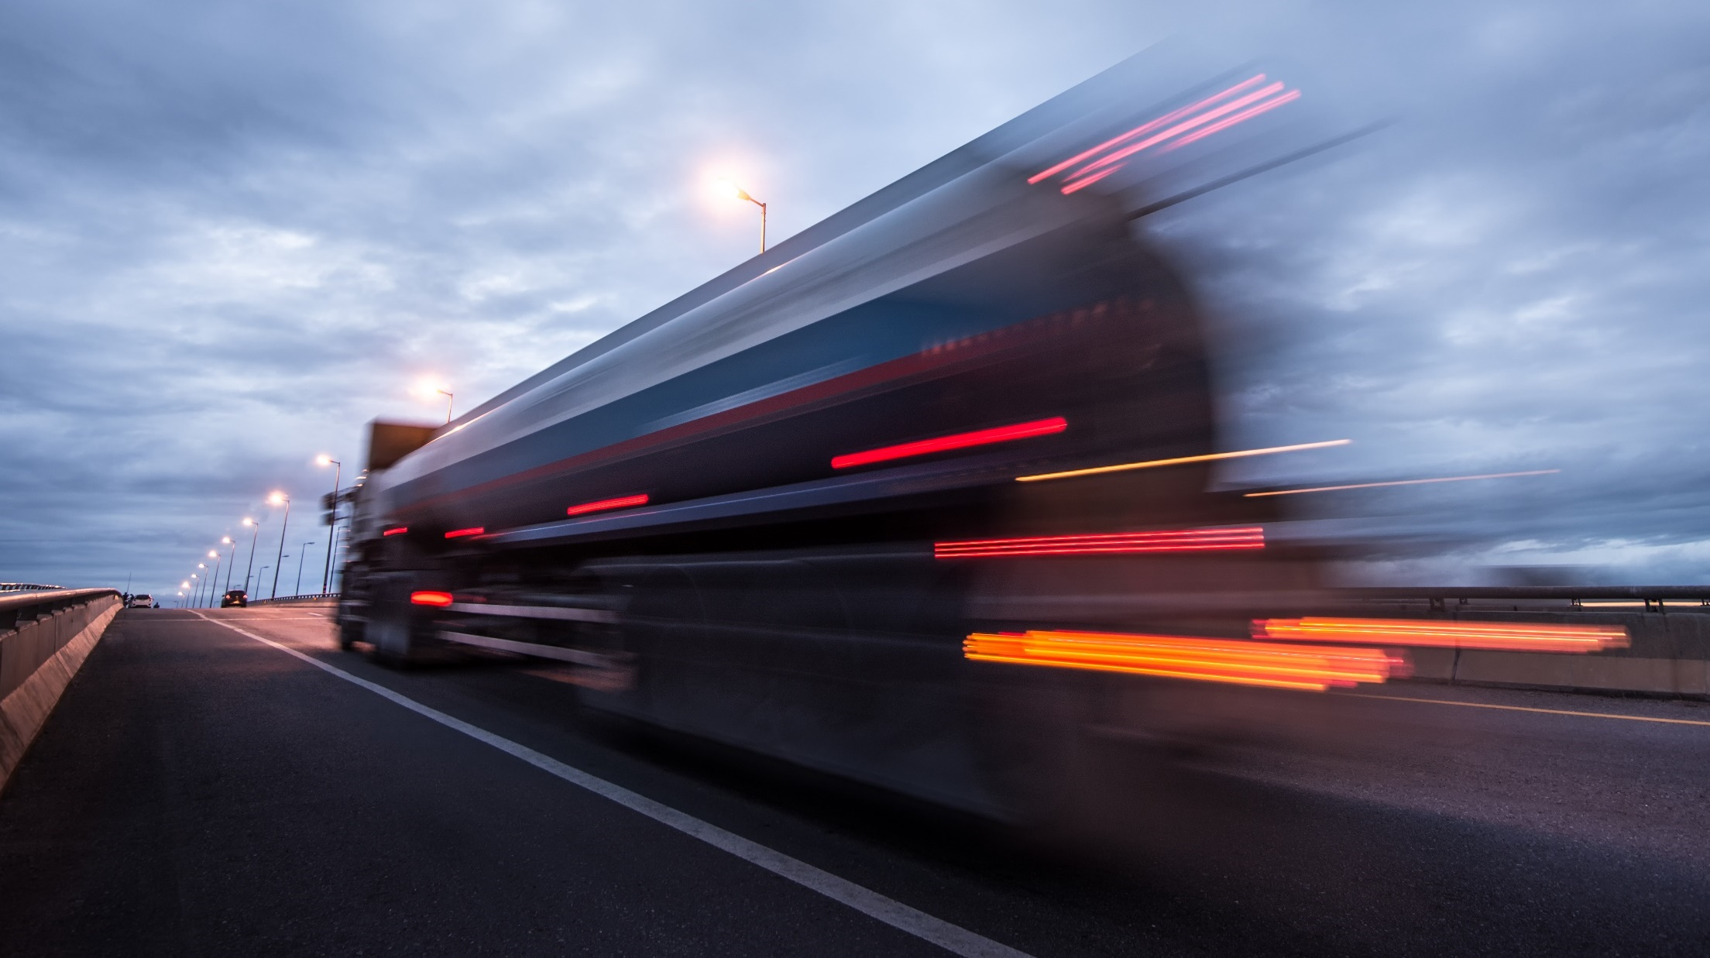

Informationsmøde om Vejpakken
21. januar 2022

Slide 2

PROGRAM
8.00-8.10: Velkomst og introduktion til dagen
8.10-8.50: Kort status på Vejpakken og gennemgang af udstationeringsreglerne
8.50-9.20: Præsentation af IMI-registret, samt eksempler på hvad der skal registerets
9.20-9.45: De nye etableringsregler herunder return to home
9.45-10.00: Spørgsmål
Spørgsmål kan desuden stilles på:
vejpakke@itd.dk

Slide 3

Køre- og hviletid / kontrolapparat (20/8 2020)
Udstationering (2/2 2022)
Adgang til markedet / Cabotage/ 21/2 2022)
eFTI-forordning, digitalisering af dokumenter (21/8 2024)

Slide 4
STATUS FOR VEJPAKKEN OG UDSTATIONERINGSREGLERNE

Slide 5


STATUS FOR IMPLEMENTERING AF VEJPAKKEN
Fra februar 2022 vil Vejpakkens regler om cabotage, udstationering, arbejdstid og varebiler være gældende.
Noget af Vejpakken skal implementeres ved lov, mens andre deler af pakken ikke kræver lovændringer.
Her er der i stedet brug for vejledninger mv.
Der er fremsat et lovforslag i Folketinget, men vi afventer samtidig myndighedernes fortolkning af reglerne.
Det er på nuværende tidspunkt ikke klart, hvordan en række af reglerne vil blive administreret og håndhævet, men vi ved allerede en del.

Slide 6

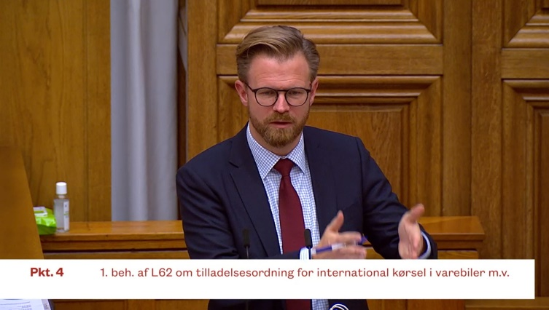
LOVFORSLAG OM VEJPAKKEN
Der er fremsat lovforslag i Folketinget, som skal implementere Vejpakken.
Lovforslaget indeholder:
Fjernelse af 11 kilos-reglen.
Ny tilladelsesordning for varebiler i international transport
Mindre justeringer af tilladelseskravene (ændring af vandelskravet)
Nye udstationeringsregler (krav om anmeldelse i IMI)
Lovforslaget er i store træk en rammelovgivning, hvor der efterfølgende skal fastsættes regler ved bekendtgørelse og vejledning.

Slide 7
UDSTATIONERING

Slide 8

NYE REGLER FOR UDSTATIONERING I
Hvad gælder i dag?
Udstationeringsdirektivet (96/71/EF)
Håndhævelsesdirektivet (2014/67/EU)
Begge direktiver indeholder ingen undtagelser eller særlige hensyn for vejtransportsektoren.
Det relevante er graden af tilknytning til det medlemsland, hvor der foretages arbejde.

Slide 9

NYE REGLER FOR UDSTATIONERING II
Hvad er formålet med de nye udstationeringsregler i Vejpakken?
Vejpakken definerer graden af tilknytning ved at fastlægge at bestemte transporttyper skal anses som udstationering, mens andre typer af transport ikke skal.
Vejpakken fastlægger en samlet ramme for, hvordan medlemslandene kan håndhæve udstationeringsreglerne.

Slide 10
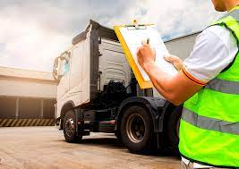
KONTROL AF UDSTATIONERING
Kontrol af og dokumentationskravene i de nye udstationeringsregler kan inddeles i tre dele:
Før udstationeringen, hvor virksomhederne skal indsende en udstationeringserklæring via IMI.
Under udstationeringen, hvor virksomheden skal kunne fremvise dokumentation i en eventuel vejsidekontrol
Efter udstationeringen, hvor virksomheden kan blive bedt om at fremsende yderligere dokumentation gennem IMI.

Slide 11

FØR UDSTATIONERINGEN
Senest ved udstationeringens begyndelse skal virksomheden indsende en udstationeringserklæring til de myndighederne i den medlemsstat, hvor chauføreren er udstationeret. Dette gøres via IMI. Erklæringen skal indeholde følgende informationer:
Virksomhedens identitet – dette kan være i form af nummeret på fællesskabstilladelsen
kontaktoplysninger på transportlederen eller andre kontaktpersoner i etableringsmedlemsstaten, som myndighederne kan komme i kontakt med, og som kan fremsende og modtage dokumenter eller meddelelser
chauførerens identitet og bopælsadresse og nummeret på dennes kørekort
startdatoen for chauførerens ansættelseskontrakt
udstationeringens planlagte start- og slutdato
nummerpladerne på motorkøretøjerne
oplysning om, hvilken type kørsel, chaufføren skal udføre

Slide 12
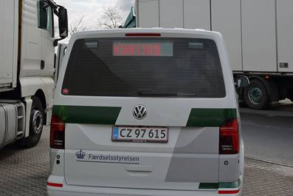
UNDER UDSTATIONERINGEN (VEJSIDEKONTROL)
Virksomheden skal sikre, at chaufføren har dokumentation med i bilen (enten fysisk eller elektronisk), som kan fremvises i en eventuel vejsidekontrol.
Dokumentationen omfatter:
en kopi af udstationeringserklæringen indsendt via IMI
bevis på, at transporterne finder sted i værtsmedlemsstaten, såsom et elektronisk fragtbrev (e-CMR) eller bevis i overensstemmelse med cabotageforordningen
data fra takografen og navnlig nationalitetsmærket for de medlemsstater, hvor chauføreren opholdte sig, da vedkommende udførte internationale vejtransporter eller cabotagekørsel

Slide 13

EFTER UDSTATIONERINGEN
Efter udstationeringen kan virksomhederne modtage en anmodning fra myndighederne i de medlemsstater, hvor udstationeringen fandt sted. Her kan virksomheden blive bedt om at sende:
Kopier af dokumentation for de udførte transporter
Kopier af data fra tachografen, med særligt henblik på relevante nationalitetsmærker for de medlemsstater hvor føreren har udført en af de omfattede transporter.
Dokumentation og bevis for aflønning af chaufføren under udstationeringsperioden.
Kopi af førerens ansættelseskontrakt under udstationeringsperioden.
Kopi af arbejdssedler vedrørende førerens arbejde under udstationeringsperioden.
Informationen skal sendes via IMI senest otte uger efter datoen for anmodningen. Hvis virksomheden ikke indsender den krævede dokumentation inden for denne periode, kan myndighederne i den medlemsstat, hvor udstationeringen fandt sted, via IMI anmode de myndighederne i etableringsmedlemsstaten om bistand.
Myndighederne i etableringsmedlemsstaten sikrer, at virksomheden fremsender den dokumentation, der er anmodet om til myndighederne i den medlemsstat, hvor udstationeringen fandt sted, via IMI inden for 25 arbejdsdage efter datoen for anmodningen om gensidig bistand.

Slide 14
HVORNÅR ER DER TALE OM UDSTATIONERING
Type af vejtransport | Definition | Omfattet af Vejpakkens udstationeringsregler og registreringspligten i IMI | Nationalt DK-aflønningskrav, jf. lov nr. 870 af 14. juni 2020
Cabotagekørsel | Indenrigskørsel udført af en udenlandsk vognmand | Ja | Ja
International bilateral transport | Godstransport mellem land A og B, hvor vognmanden er etableret i enten land A eller B | Nej | Nej
Ikke bilateral international transport - ”Tredjelandskørsel” | Godstransport mellem land A og B, hvor vognmanden er etableret i land C | Ja | Nej*
Transit | Godstransport, der transiterer et land, uden at der læsses eller losses varer i landet | Nej | Nej
Vejdelen af en kombineret transport | 1. Vejstrækningen foregår internt i et land og udføres af en udenlandsk vognmand | Ja | Ja
 | 2. Vejstrækningen udføres som en ”tredjelandskørsel” | Ja | Nej*
 | 3. Vejstrækningen udføres som en international bilateral transport | Nej | Nej
* Der er på nuværende ikke tidspunkt ikke lagt op til, at det danske aflønningskrav også skal gælde ved tredjelandskørsel,
men det er ved at blive undersøgt på baggrund af en anbefaling fra DA og FH

Slide 15

FORSKELLIGE TYPER AF TRANSPORT
Omfattet af de nye udstationeringsregler
Cabotagekørsel
Vejdelen af kombineret transport, hvis vejdelen i sig selv ikke udgør en bilateral transport
Ikke-bilateral international transport (tredjelandskørsel)
Ikke omfattet af de nye udstationeringsregler
Bilateral international transport – med mulighed for yderligere aktivitet.
Transitkørsel
Vejdelen af kombineret transport, hvis vejdelen i sig selv udgør en bilateral transport

Slide 16
YDERLIGERE AKTIVITET I FORBINDELSE MED BILATERAL INTERNATIONAL TRANSPORT
I forbindelse med en bilateral transport er der fastsat en yderligere undtagelse for udstationeringsreglerne:
Det vil være muligt at udføre én pålæsnings- og/eller aflæsningsaktivitet i de medlemsstater eller tredjelande, som chaufføreren krydser i forbindelse med en bilateral international transport uden at blive underlagt udstationeringsreglerne.
Det forudsætter, at chaufføreren ikke pålæsser gods og aflæsser det i samme medlemsstat (cabotage).
Hvis der under den bilaterale transport ikke udføres en ”yderligere aktivitet”, og der efter den bilaterale transport udføres en ny bilateral international transport tilbage til etableringsmedlemslandet, så kan der udføres to pålæsnings- og/eller aflæsningsaktivitet i de medlemsstater eller tredjelande, som chaufføreren krydser.

Slide 17
EKSEMPLER

Slide 18
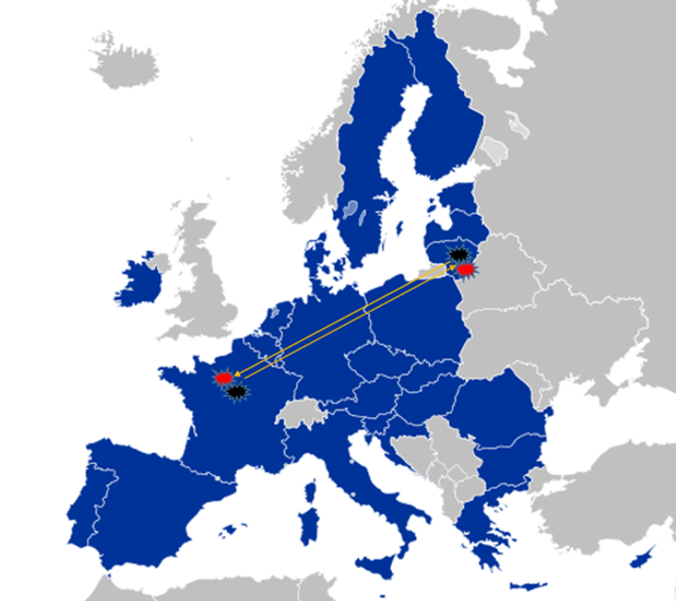
Eks 1: Bilaterale transporter
En chauffør ansat i en virksomhed i Litauen kører et fuldt læs fra Vilnius i Litauen til Paris i Frankrig. I Paris læsser chaufføren et nyt fuldt læs, som han kører tilbage til Litauen.
Konklusion: Der er tale om to bilaterale transporter.
En fra LT til FR og en fra FR til LT
Chaufføren er undtaget fra udstationeringsreglerne under denne kørsel.

Slide 19
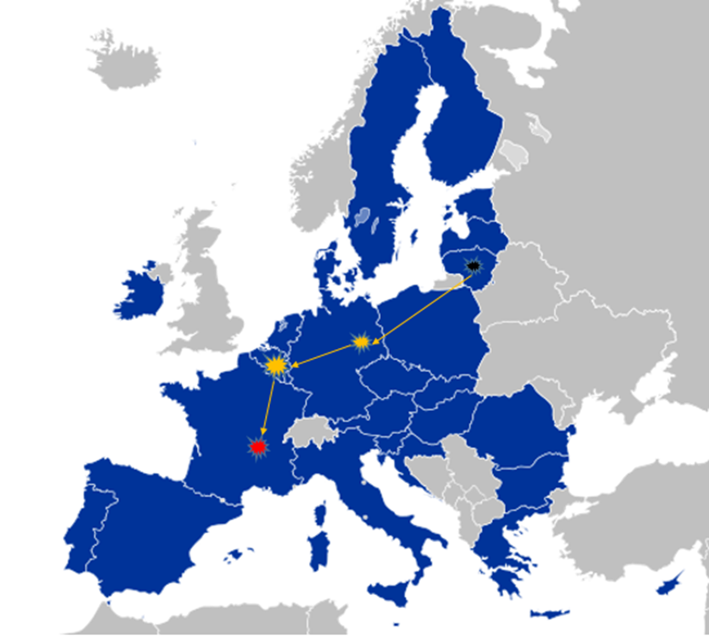
Eks 2: Bilateral transport med tre aflæsninger
En chauffør ansat i en virksomhed etableret i Litauen (LT) læsser en fuld lastbil med varer i Vilnius (LT).
Chaufføren kører derefter til Berlin (DE) og losser 1/3 af godset, derefter kører han til Antwerpen (BE) for at losse yderligere 1/3 af godset og til sidst kører chaufføren videre til Lyon (FR), og losser den resterende 1/3 af godset.
Konklusion: Chaufføren udførte 3 bilaterale operationer inden for én transport.
Transporten startede med et fuldt læs varer i LT (etableringsmedlemsstat), som derefter blev losset i 3 forskellige lande.
De tre operationer er omfattet af hvert sit fragtbrev, men kan udføres under én samlet transport, og derfor er chaufføren ikke underlagt udstationeringsregler for hele turen.

Slide 20
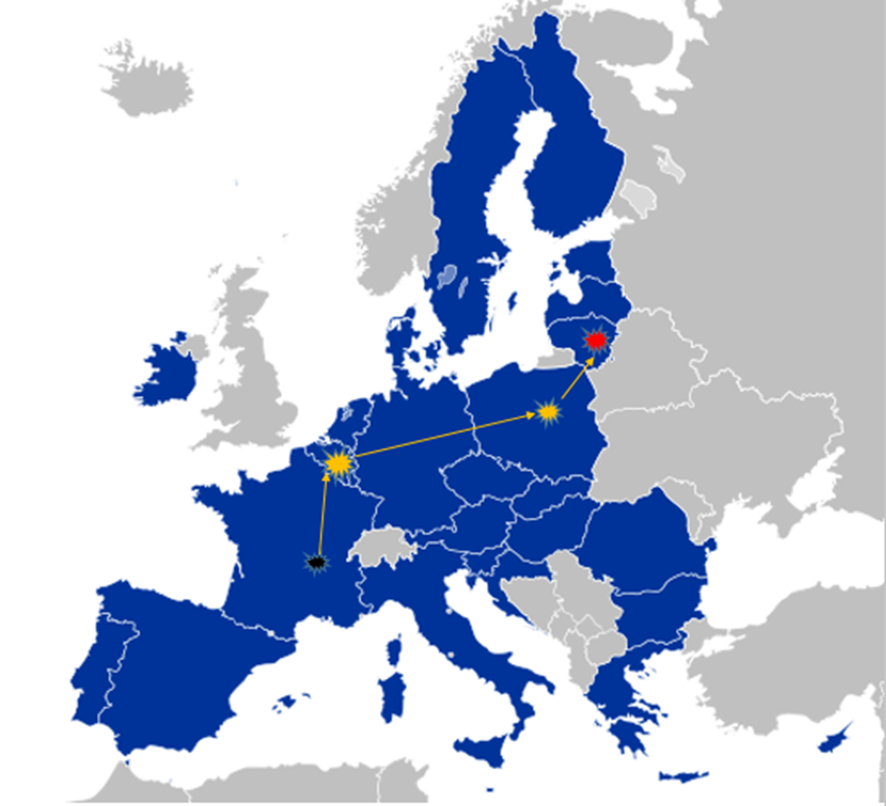
Eks 3: Bilateral transport med tre pålæsninger
På vej tilbage til LT læsser chaufføren ansat af virksomheden etableret i Litauen (LT) en 1/3 lastbil med varer i Lyon (FR). Chaufføren kører derefter til Bruxelles (BE) og læsser endnu en 1/3 lastbil med varer, og derefter til Warszawa (PL) for at læsse den resterende 1/3 lastbil med mere gods. Bagefter kører chaufføren videre til Vilnius (LT), for at losse alt godset der.
Konklusion: Chaufføren udførte 3 bilaterale operationer inden for én transport ligesom i eksempel 2.
De tre operationer er omfattet af hvert sit fragtbrev, men kan udføres under én samlet transport, og derfor er chaufføren ikke underlagt udstationeringsregler for hele turen.

Slide 21
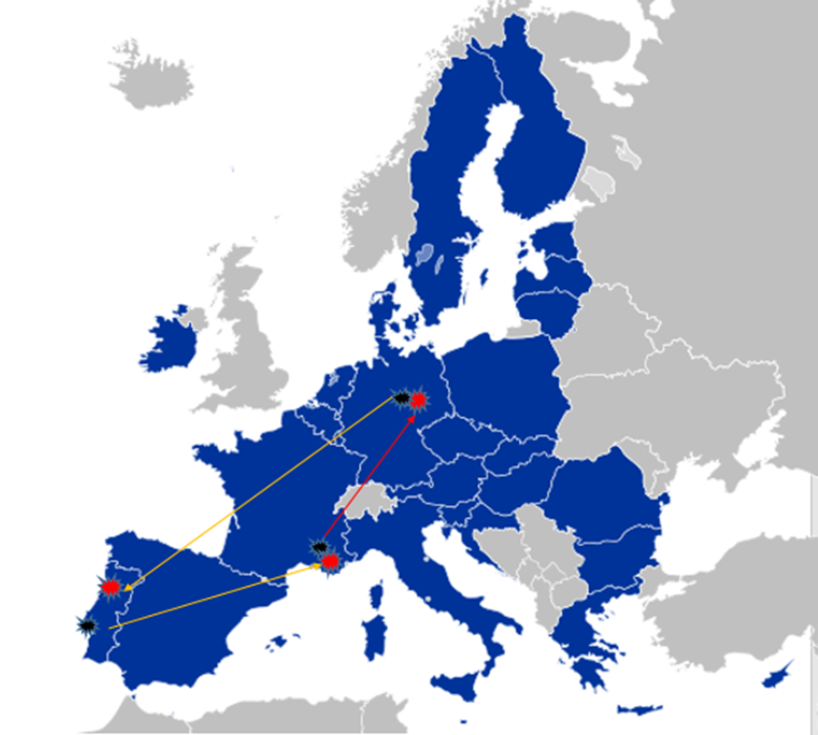
Eks 4: Ikke-bilateral transport (tredjelandskørsel)
En chauffør ansat i en virksomhed etableret i Portugal (PT) transporterer en fuldlæsset lastbil Lissabon (PT) til Marseille (FR). Chaufføren losser varerne i Marseille.
På samme sted i Marseille (FR) læsser chaufføren herefter et fuldt læs og losser dem i Berlin (DE). På samme sted i Berlin læsser chaufføren en fuld lastbil med varer og losser dem i Porto (PT).
Konklusion: Chaufføren udførte to bilaterale transporter fra hhv. PT til FR og fra DE til PT. Her var chaufføren undtaget udstationeringsreglerne.
Chaufføren udførte samtidig en tredjelandskørsel fra FR til DE.
Derfor anses chaufføren for at være udstationeret i FR fra chaufføren kører til læssestedet for at læsse godset til tredjelandskørslen og indtil han forlader FR. Chaufføren anses ligeledes for udstationeret i DE fra han kører ind i DE og indtil han losser godset.

Slide 22
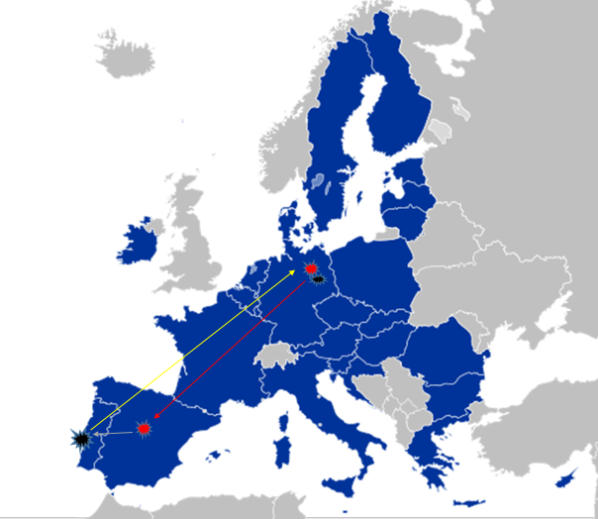
Eks 5: Ikke-bilateral transport (tredjelandskørsel) med tomkørsel
En chauffør ansat i en virksomhed etableret i Portugal (PT) læsser en fuld lastbil i Lissabon (PT) og kører til Berlin (DE), hvor disse varer losses.
I Berlin (DE) læsser chaufføren en fuld lastbil med andet gods og losser i Madrid (ES). Derefter kører chaufføren tom fra Madrid (ES) tilbage til etableringsmedlemsstaten (PT).
Konklusion: Chaufføren udførte en bilateral transport fra PT til DE, en tredjelandskørsel fra DE til ES og en tomkørsel fra ES tilbage til PT.
Chaufføren er udstationeret i DE efter afslutningen af den bilaterale transport, når han/hun begynder at køre til læssestedet for at læsse varerne, der skal transporteres i forbindelse med tredjelandskørslen fra DE til ES. Udstationeringen afsluttes, når chaufføren forlader DE.
Derudover anses chaufføren for at være udstationeret i ES fra det tidspunkt, hun/hun kører ind i ES og indtil han losser varerne fra tredjelandskørslen.
Tomkørslen anses ikke for at være udstationering og chaufføren er heller ikke udstationeret i FR, som chaufføren kører transit igennem.

Slide 23
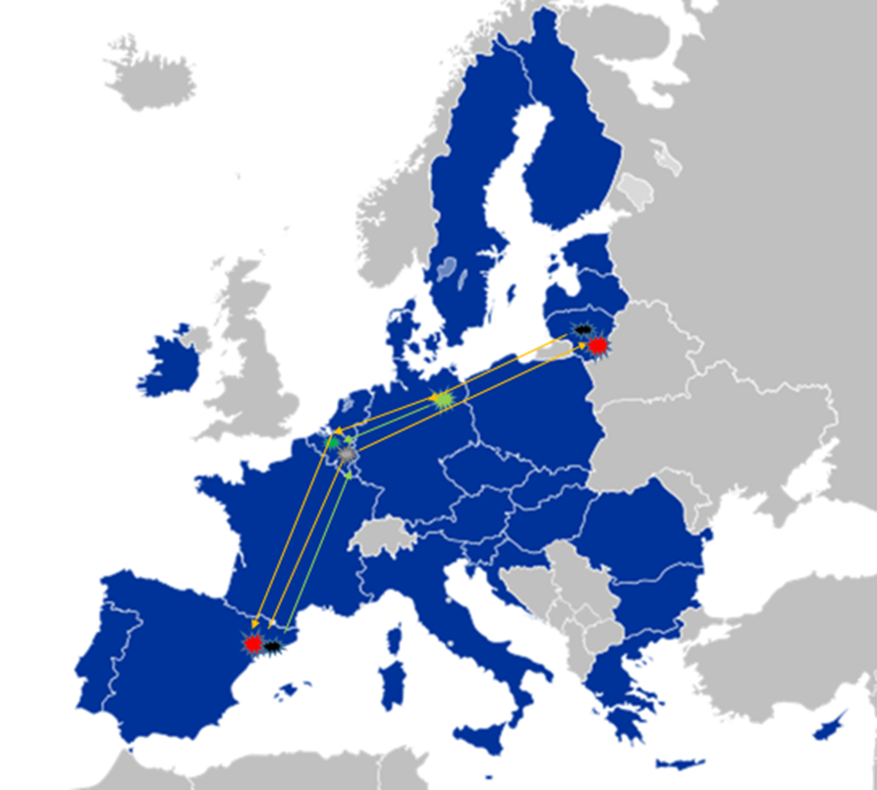
Eks 6: To bilaterale transporter med yderligere aktivitet
En chauffør ansat af en virksomhed etableret i Litauen (LT) læsser ½ lastbil med varer i Vilnius (LT) som skal leveres i Barcelona (ES). Undervejs standser chaufføren i Berlin (DE) og læsser den resterende ½ lastbil. Chaufføren tager derefter til Bruxelles (BE) og losser de varer, der er lastet i Berlin (DE). Bagefter fortsætter chaufføren rejsen og losser i Barcelona (ES) varerne lastet i Vilnius (LT).
På vej tilbage læsser chaufføren en fuld lastbil med varer i Barcelona (ES). Chaufføren stopper i Bruxelles for at losse ½ af godset. Chaufføren fortsætter derefter til Vilnius (LT) for at losse den resterende ½ af godset.
Konklusion: Der er ikke tale om udstationering, da der er tale om to bilaterale transporter med hver en yderligere aktivitet af læsning + losning.

Slide 24

Eks 7: Bilateral transport med to yderligere aktiviteter (0+2)
En chauffør ansat i en virksomhed etableret i Litauen (LT) læsser en fuld lastbil med varer i Vilnius (LT) og leverer dem i Madrid (ES).Chaufføren læsser derefter en fuld lastbil med varer i Madrid (ES). Chaufføren stopper i Bruxelles (BE) for at losse ¼ af disse varer. Chaufføren kører derefter til Berlin (DE) og læsser ¼ af godset af. Chaufføren fortsætter derefter til Vilnius (LT) for at losse den resterende ½ af godset.
Konklusion: Chaufføren udførte to bilaterale transporter med yderligere to aktiviteter med losning under den bilaterale returoperation.
Den første bilaterale transport blev udført fra LT til ES, uden yderligere aktiviteter.
Den anden (retur) bilaterale transport blev udført fra ES til LT med to yderligere aktiviteter (dvs. tredjelandskørsel mellem ES-BE og ES-DE, bestående af to gange losning).
Chaufføren er ikke underlagt udstationeringsregler under hele turen.

Slide 25
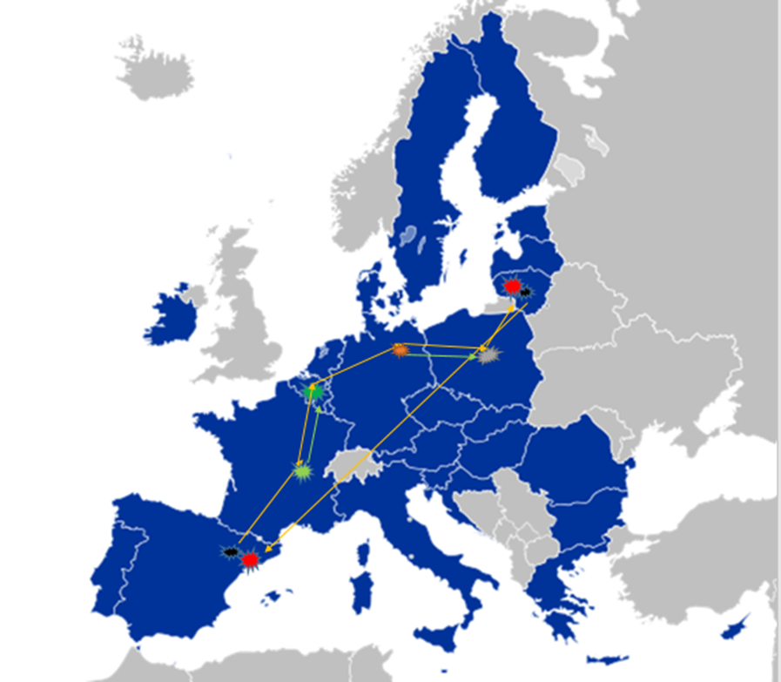
Eks 8: Bilateral transport med to yderligere aktiviteter (0+2)
En chauffør ansat i en virksomhed etableret i Litauen (LT) læsser en fuld lastbil med varer i Vilnius (LT) og leverer dem i Barcelona (ES).
Chaufføren læsser ½ lastbil med gods i Barcelona (ES) og stopper derefter i Lyon (FR) og læsser ½ lastbil med en anden type gods. Bagefter kører chaufføren til Bruxelles (BE) og losser godset fra Lyon (FR). Chaufføren fortsætter derefter til Berlin (DE) for at læsse ½ lastbil med andet gods, som derefter losses i Warszawa (PL).
Til sidst fortsætter chaufføren til Vilnius (LT), hvor han/hun losser godset lastet i Barcelona (ES).
Konklusion: Den første bilaterale transport blev udført fra LT til ES uden yderligere aktivitet. Den anden (retur) bilaterale transport blev udført fra ES til LT med to fritagne yderligere aktiviteter (dvs. tredjelandskørsel mellem FR-BE og DE-PL, begge bestående af en yderligere lastning og losning).
Chaufføren var ikke underlagt udstationeringsregler for hele turen.

Slide 26
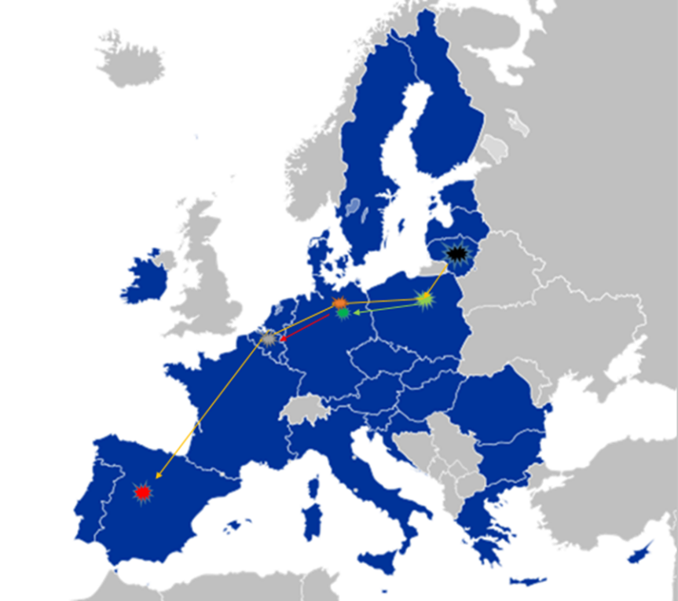
Eks 9: Bilateral transport med yderligere aktiviteter undtaget og omfattet af udstationering
En chauffør ansat af en virksomhed etableret i Litauen (LT) læsser ½ lastbil med varer i Vilnius (LT), der skal leveres til Madrid (ES).
Mens han kører til Madrid, stopper chaufføren i Warszawa (PL) for at læsse ½ lastbil med andet gods for at levere det til Berlin (DE).
Efter at have losset varerne fra Warszawa i Berlin læsser chaufføren derefter ½ lastbil med en anden type gods i Berlin (DE) og losser dem i Bruxelles (BE). Bagefter fortsætter chaufføren til Madrid (ES), og losser godset fra Vilnius (LT).
Konklusion: Chaufføren udførte én bilateral transport (fra LT til ES) og to yderligere aktiviteter med lastning og losning under denne bilaterale operation.
Den anden ekstra aktivitet med at laste varer i DE og losse dem i BE falder ind under udstationeringsreglerne. Dette skyldes, at chaufføren allerede har benyttet muligheden for én fritaget ekstra aktivitet med lastning og losning.
Chaufføren er udstationeret fra han læsser varer i Berlin og til han forlader DE og fra han kører ind i BE til han losser varerne i Bruxelles.

Slide 27

Eks 10: To bilaterale transporter + cabotage
En chauffør ansat i en virksomhed etableret i Portugal (PT) læsser en fuld lastbil med varer i Lissabon (PT) og leverer dem i Hamborg (DE).
Efter at have losset varer i Hamborg (DE), læsser chaufføren en fuld lastbil med andet gods og losser det i München (DE).
Derefter læsser chaufføren i München (DE) en fuld lastbil med varer, der bliver leveret i Lissabon (PT).
Konklusion: Chaufføren udførte to bilaterale transporter (en fra PT til DE og en anden fra DE tilbage til PT) og en cabotagekørsel i DE. Chaufføren anses for udstationeret til DE.
Udstationeringen starter efter losningen af varer i Hamborg (afslutningen af den bilaterale transport, når chaufføren kører mod læssestedet og slutter ved losningen af varer i München (cabotagekørslens afslutning).
Chaufføren anses ikke for at være udstationeret i perioden efter cabotagekørslen inden han indleder den bilaterale transport tilbage til PT.

Slide 28
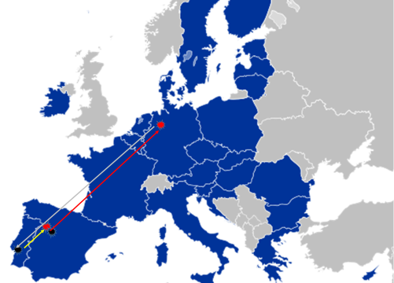
Eks 11: Transit + bilateral transport + tredjelandskørsel + transit
En chauffør ansat af en virksomhed etableret i Portugal (PT) læsser en fuld lastbil i Lissabon (PT) og losser i Madrid (ES).
I Madrid (ES) læsser chaufføren en ny fuld lastbil, der skal leveres til Dortmund (DE). Efter levering i Dortmund vender chaufføren tilbage med den tomme lastbil til Lissabon (PT).
Konklusion:
Chaufføren udførte en bilateral transport fra PT til ES, en tredjelandskørsel fra ES til DE og en tur uden last fra DE tilbage til PT.
Chaufføren er udstationeret i Spanien efter afslutningen af den bilaterale transport, når han/hun kører til læssestedet for tredjelandskørslen. Udstationeringen i ES slutter, når chaufføren forlader Spanien.
Derudover er chaufføren udstationeret i DE fra det øjeblik han kører ind i DE indtil afslutningen af tredjelandskørslen.
Chaufføren er ikke udstationeret på den tomme kørsel tilbage til PT og heller ikke i de lande, som han/hun kører transitkørsel igennem (BE og FR).

Slide 29
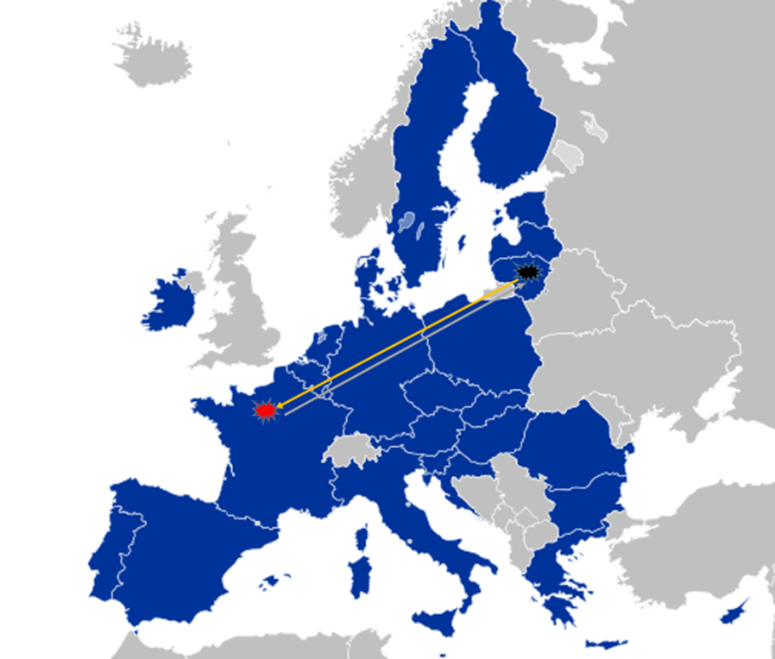
Eks 12: bilateral transport + tomkørsel
En chauffør ansat i en virksomhed etableret i Litauen (LT) læsser en fuld lastbil med varer i Vilnius (LT) og læsser dem af i Paris (FR). På tilbagevejen kører chaufføren tom fra Frankrig (FR) til Litauen (LT).
Konklusion: Chaufføren udførte en bilateral transport fra LT til FR, efterfulgt af en tom rejse fra FR til LT.
Hvis en bilateral international transport efterfølges af en tur uden last til transportoperatørens etableringsmedlemsstat, anses en sådan aktivitet for at afslutte den bilaterale transportaktivitet, og reglerne for udstationering finder derfor ikke anvendelse.
Derfor var chaufføren ikke underlagt udstationeringsregler hverken under den bilaterale operation eller under den tomme kørsel.

Slide 30
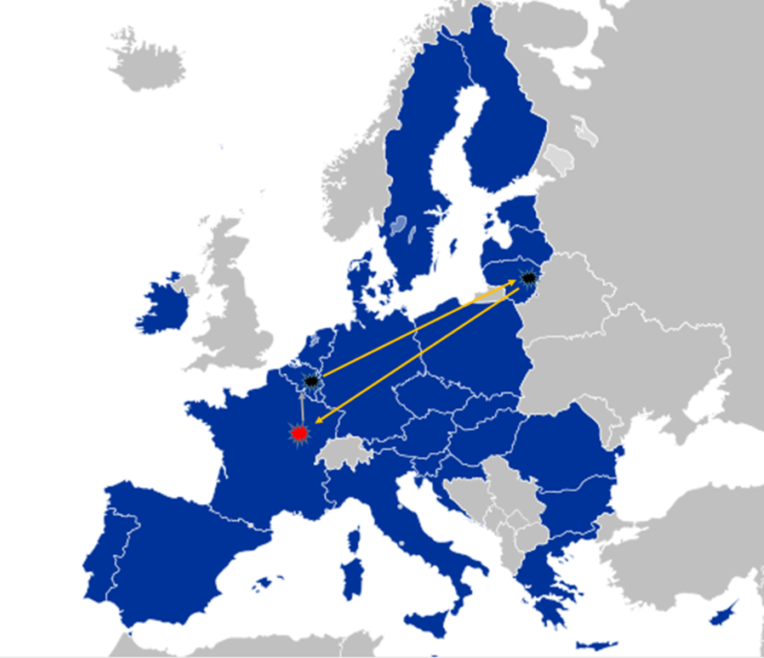
Eks 13: To bilaterale transporter + tomkørsel
En chauffør ansat i en virksomhed etableret i Litauen (LT) læsser varer i Vilnius (LT) og losser dem i Paris (FR). Chaufføren kører med en tom lastbil fra Paris (FR) til Antwerpen (BE). Chaufføren læsser derefter varer i Antwerpen (BE) og losser dem i Vilnius (LT).
Konklusion: Chaufføren udførte to bilaterale transporter og en tur uden last.
Den første bilaterale operation fandt sted fra LT til FR, mens den anden bilaterale operation blev gennemført fra BE til LT.
Den tomme rejse mellem FR og BE bør betragtes som udført i forbindelse med den anden bilaterale transportoperation, hvilket betyder, at udstationeringsreglerne ikke finder anvendelse.
Derfor skal chaufføren ikke betragtes som udstationeret under hele turen.

Slide 31
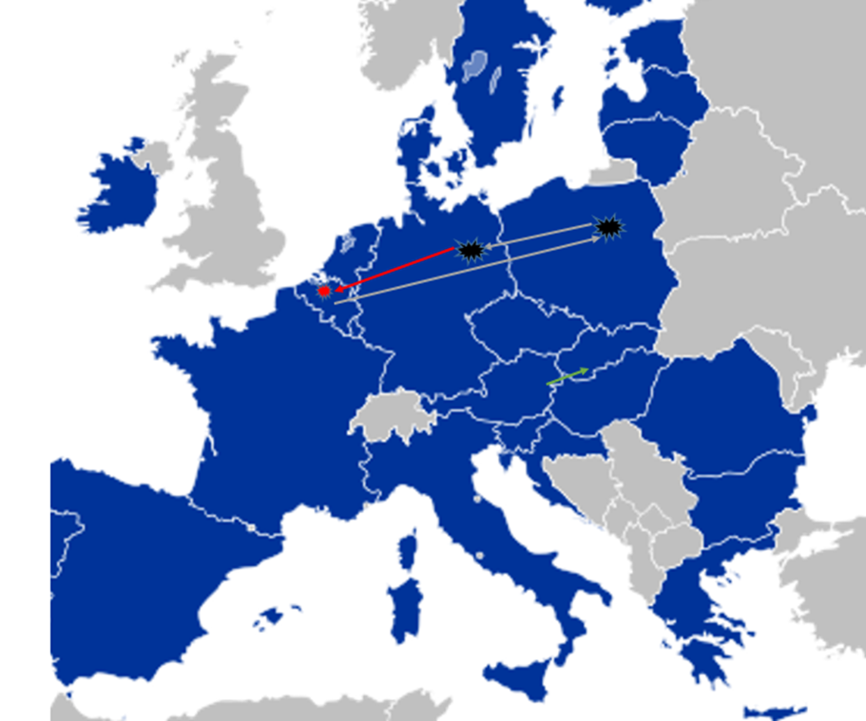
Eks 14: To tomkørsler + tredjelandskørsel
En chauffør, hvis virksomhed er baseret i Polen (PL), udfører en tur uden last fra Warszawa (PL) til Berlin (DE). I Berlin (DE) læsser chaufføren en fuld lastbil med varer og losser dem i Bruxelles (BE). Derefter kører chaufføren tom fra Bruxelles (BE) til Warszawa (PL).
Konklusion: Chaufføren udfører to tomkørsler fra PL til DE og fra DE til PL og en tredjelandskørsel fra DE til BE.
Den tomme kørsel fra PL til DE knytter sig til tredjelandskørslen fra DE til BE, og chaufføren bliver derfor anset for at være udstationeret fra det øjeblik han/hun kører ind i DE og indtil han forlader DE. Dette dækker både over den tomme kørsel og tredjelandskørslen.
Derudover anses chaufføren for at være udstationeret i BE fra han/hun kører ind i BE og indtil afslutningen af tredjelandskørslen.
Chaufføren er ikke udstationeret under den tomme kørsel tilbage til PL, og chaufføren er heller ikke udstationeret i NL under tredjelandskørslen, da chaufføren kun kører transitkørsel (uden læsning eller losning) i NL.

Slide 32
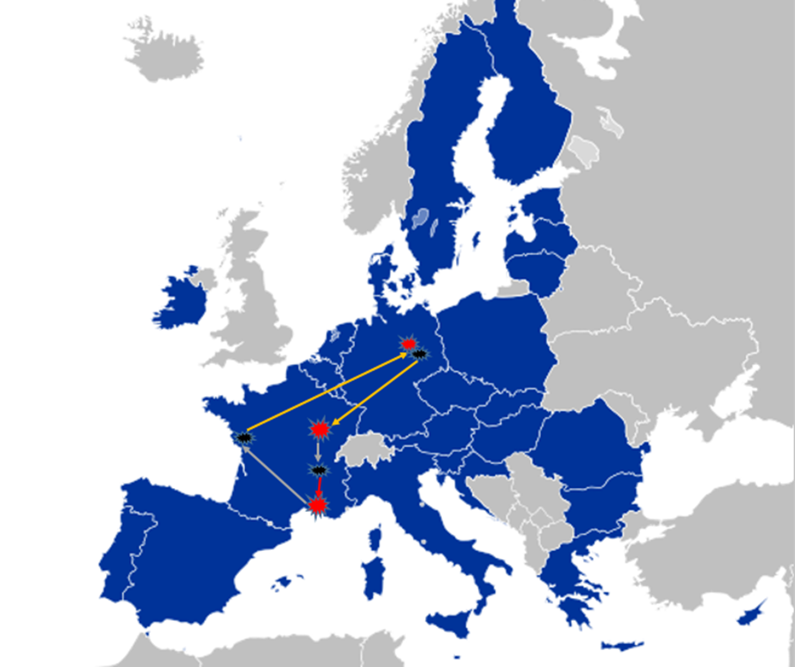
Eks 15: To bilaterale transporter + cabotage
+ to tomkørsler
En chauffør ansat i en virksomhed etableret i Tyskland (DE) læsser en lastbil fuld af varer i Berlin (DE), kører til Paris (FR) og losser alt godset.
Chaufføren kører derefter tom til Lyon (FR) for at læsse varer og losser dem i Marseille (FR).
Chaufføren kører derefter tom fra Marseille (FR) til Nantes (FR). På vej tilbage til Tyskland (DE) læsser chaufføren en lastbil fuld af varer i Nantes (FR) og losser dem i Berlin (DE).
Konklusion: Chaufføren udførte to bilaterale transportoperationer (fra DE til FR og fra FR til DE), en cabotagekørsel i FR og to ture uden last i FR.
Da chaufføren skal udføre en cabotagekørsel, anses chaufføren for udstationeret i FR fra det tidspunkt, hvor chaufføren kører fra Paris mod læssestedet for cabotagekørslen i Lyon og indtil afslutningen af cabotagekørslen i Marseille. Den tomme rejse mellem Paris og Lyon falder derfor ind under udstationeringsreglerne, da denne rejse er forbundet med cabotagekørsel mellem Lyon og Marseille.
Den tomme rejse Marseille-Nantes er undtaget fra udstationeringsreglerne, da denne rejse er forbundet med den bilaterale returoperation fra Nantes (FR) til Berlin (DE), som er undtaget fra udstationeringsreglerne.

Slide 33

NEXT STEPS
Folketinget vedtager Lovforslaget om Vejpakken.
Kommissionen og Færdselsstyrelsen fremlægger sine første fortolkninger af reglerne i Vejpakken, og der udstedes bekendtgørelser.
Arbejdet med mere komplekse udstationeringssituationer fortsætter med henblik på yderligere fortolkningsbidrag.
ITD indkalder til yderligere medlemsmøder, når der er ny information.

Slide 34


IMI
Informationssystem for det indre marked

Slide 35

udstationering
EU’s regler om udstationering af førere i vejtransportsektoren og betaling af mindsteløn finder som udgangspunkt anvendelse på:
Cabotagekørsel
Ikke-bilateral international transport (tredjelandskørsel) med gods og personbefordring*
Den indledende eller afsluttende vejstrækning af kombineret transport**
Vejledning fra Færdselsstyrelsen under udarbejdelse.
Notes:
EU’s regler om udstationering af førere i vejtransportsektoren og betaling af mindsteløn finder anvendelse på cabotagekørsel, den indledende eller afsluttende vejstrækning af kombineret transport og ikke-bilateral international transport (tredjelandskørsel) med gods og personbefordring.
Færdselsstyrelsens kommende vejledning om udstationeringsreglerne forventes offentliggjort sidst i januar 2022.

Slide 36
udstationering af førere
Chauffører, der udfører transport i andre medlemsstater end den medlemsstat, hvor chaufførens arbejdsgiver har sit forretningssted, er udstationeret, når de udfører følgende transportopgaver:
Ikke-bilaterale internationale transporter* – transporter, der udføres mellem to medlemsstater eller mellem en medlemsstat og et tredjeland, hvor ingen af disse lande er etableringslandet for den operatør, der udfører disse transporter
Cabotage – National transport for fremmed regning, der udføres i en begrænset periode i en medlemsstat af en transportør, der er etableret i en anden medlemsstat.

Slide 37
udstationering
Chaufføren anses ikke for at være udstationeret, når han udfører:
Bilateral international transport – Transport fra etableringsmedlemsstaten til en anden medlemsstat eller et tredjeland eller tilbage til etableringsmedlemsstaten
Begrænsede supplerende aktiviteter (læsning og/eller losning) i forbindelse med bilaterale transporter i de medlemsstater eller tredjelande, som chaufføren krydser
Transit gennem en medlemsstats område (ingen læsning eller losning)
Indledende eller afsluttende del af en kombineret transport**, hvis vejstrækningen i sig selv består af en bilateral international transport.

Slide 38

IMI -system
Informationssystem for det indre marked (IMI)
Transporvirksomheder skal anmelde deres udstationering af førere via IMI
Udstationeringserklæring skal sendes via IMI
Dansk brugerflade til IMI
De nationale myndigheder i værts- medlemsstaten modtager erklæringen via IMI og kan rekvirere yderligere oplysninger via IMI
Notes:
Informationssystemet for det indre marked (IMI)
Udenlandske operatører skal anmelde udstationering af deres fører i en anden medlemsstat ved at indsende en udstationeringserklæring via Informationssystemet for det indre marked (IMI), til de nationale ansvarlige myndigheder i den medlemsstat, hvortil chaufføren/arbejdstagerne udstationeres.
Danmark har fremsat det danske lovforslag, hvori der indføres en pligt for udenlandske virksomheder, der udstationerer chauffører i Danmark, til at anmelde deres kørsler via IMI. Der oprettes en dansk brugerflade til det fælleseuropæiske informationssystem for det indre marked (IMI).

Slide 39
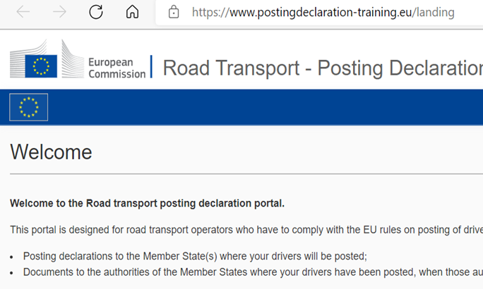
IMI - Informationssystem
Danmark har fremsat det danske lovforslag, hvori der indføres en pligt for udenlandske virksomheder, der udstationerer chauffører i Danmark, til at anmelde deres kørsler via IMI.
Notes:
Informationssystemet for det indre marked (IMI)
Danmark har fremsat det danske lovforslag, hvori der indføres en pligt for udenlandske virksomheder, der udstationerer chauffører i Danmark, til at anmelde deres kørsler via IMI. Der oprettes en dansk brugerflade til det fælleseuropæiske informationssystem for det indre marked (IMI).
Det må forventes, at alle EU- og EØS-lande gør brug af IMI til at anmelde udstationering af en chauffør, som skal udføre cabotagekørsel, kombineret transport eller ikke-bilateral international transport (tredjelandskørsel) på et EU- eller EØS-lands territorium.

Slide 40
Vejledning om IMI
Den Europæiske Arbejdsmarkedsmyndighed (ELA) producerer informationsmateriale og videoer om brug af IMI
Tilgængelige på alle europæiske sprog.
ITD informerer, når informationsmaterialet er tilgængeligt
Notes:
Vejledning om IMI
Den Europæiske Arbejdsmarkedsmyndighed (ELA) producerer i øjeblikket informationsmateriale og videoer om brug af IMI på alle europæiske sprog. ITD informerer, når informationsmaterialet er tilgængeligt.
Obligatoriske oplysninger
Udstationeringserklæringen udarbejdes og indsendes i form af en standardformular via informationssystemet for det indre marked (IMI). Denne erklæring skal sendes senest på det tidspunkt, hvor udsendelsen påbegyndes.
På ITD - Udstationering og mindsteløn kan du se, hvilke oplysninger der skal stilles til rådighed før, under og efter cabotagekørsel, den indledende eller afsluttende vejstrækning af kombineret transport og ikke-bilateral international transport (tredjelandskørsel) med gods og personbefordring.
OBS: Den 2. februar 2022 bortfalder de hidtidige nationale krav i forbindelse med udstationeringer: Krav om anmeldelser og erklæringer, krav om repræsentant i udstationeringslandet, krav om at medbringe lønsedler, ansættelseskontrakter mv.

Slide 41

Obligatoriske oplysninger
På ITD - Udstationering og mindsteløn ses de oplysninger, der skal stilles til rådighed før, under og efter:
Cabotagekørsel
Ikke-bilateral international transport (tredjelandskørsel) med gods og personbefordring
Den indledende eller afsluttende vejstrækning af kombineret transport
Notes:
Obligatoriske oplysninger
Udstationeringserklæringen udarbejdes og indsendes i form af en standardformular via informationssystemet for det indre marked (IMI). Denne erklæring skal sendes senest på det tidspunkt, hvor udsendelsen påbegyndes.
På ITD - Udstationering og mindsteløn kan du se, hvilke oplysninger der skal stilles til rådighed før, under og efter cabotagekørsel, den indledende eller afsluttende vejstrækning af kombineret transport og ikke-bilateral international transport (tredjelandskørsel) med gods og personbefordring.
OBS: Den 2. februar 2022 bortfalder de hidtidige nationale krav i forbindelse med udstationeringer: Krav om anmeldelser og erklæringer, krav om repræsentant i udstationeringslandet, krav om at medbringe lønsedler, ansættelseskontrakter mv.

Slide 42
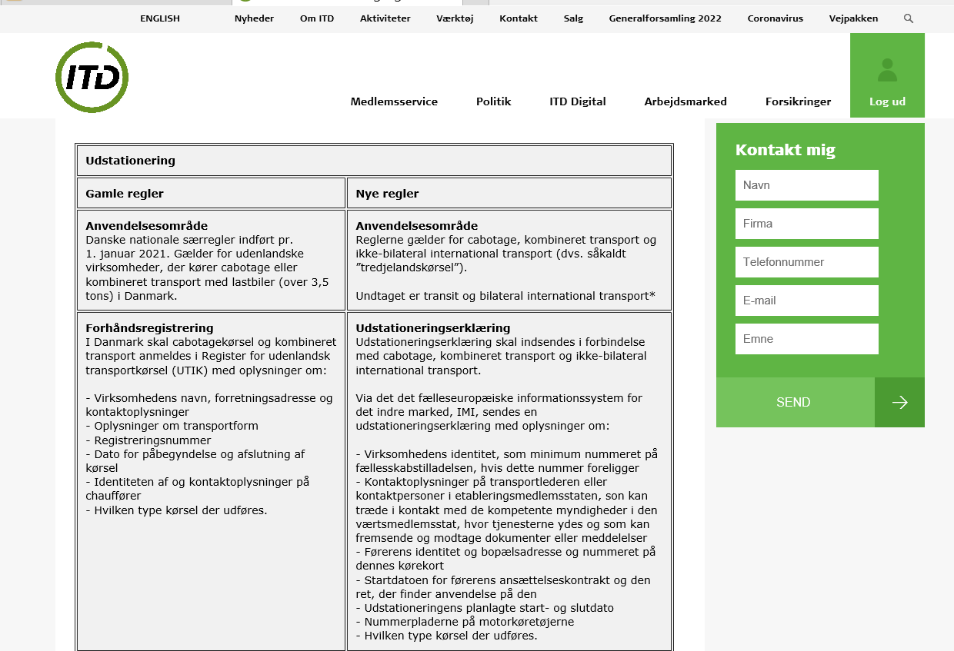

Slide 43
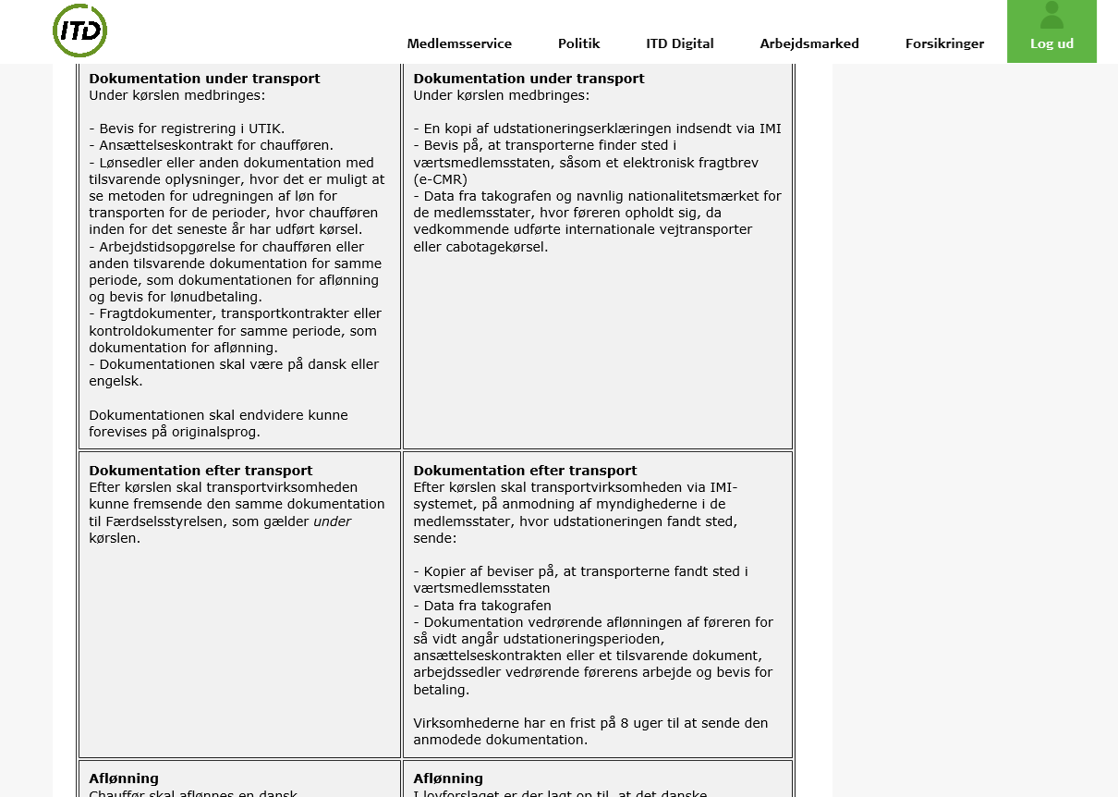
Notes:
Vejledning om IMI
Den Europæiske Arbejdsmarkedsmyndighed (ELA) producerer i øjeblikket informationsmateriale og videoer om brug af IMI på alle europæiske sprog. ITD informerer, når informationsmaterialet er tilgængeligt.
Obligatoriske oplysninger
Udstationeringserklæringen udarbejdes og indsendes i form af en standardformular via informationssystemet for det indre marked (IMI). Denne erklæring skal sendes senest på det tidspunkt, hvor udsendelsen påbegyndes.
På ITD - Udstationering og mindsteløn kan du se, hvilke oplysninger der skal stilles til rådighed før, under og efter cabotagekørsel, den indledende eller afsluttende vejstrækning af kombineret transport og ikke-bilateral international transport (tredjelandskørsel) med gods og personbefordring.
OBS: Den 2. februar 2022 bortfalder de hidtidige nationale krav i forbindelse med udstationeringer: Krav om anmeldelser og erklæringer, krav om repræsentant i udstationeringslandet, krav om at medbringe lønsedler, ansættelseskontrakter mv.

Slide 44
IMI-INFORMATIONSSYSTEM
Transportvirksomheder skal:
Oprette en virksomhedskonto
Angive oplysninger om virksomheden
Angive oplysninger om transportleder
Tilføje evt. flere ansatte som brugere
Overblik over udstationeringserklæringer:
Som er oprettet
Som udløber inden for 7 dage
Som er udløbet
Overblik over myndighedernes eventuelle anmodninger om yderligere dokumentation.

Slide 45
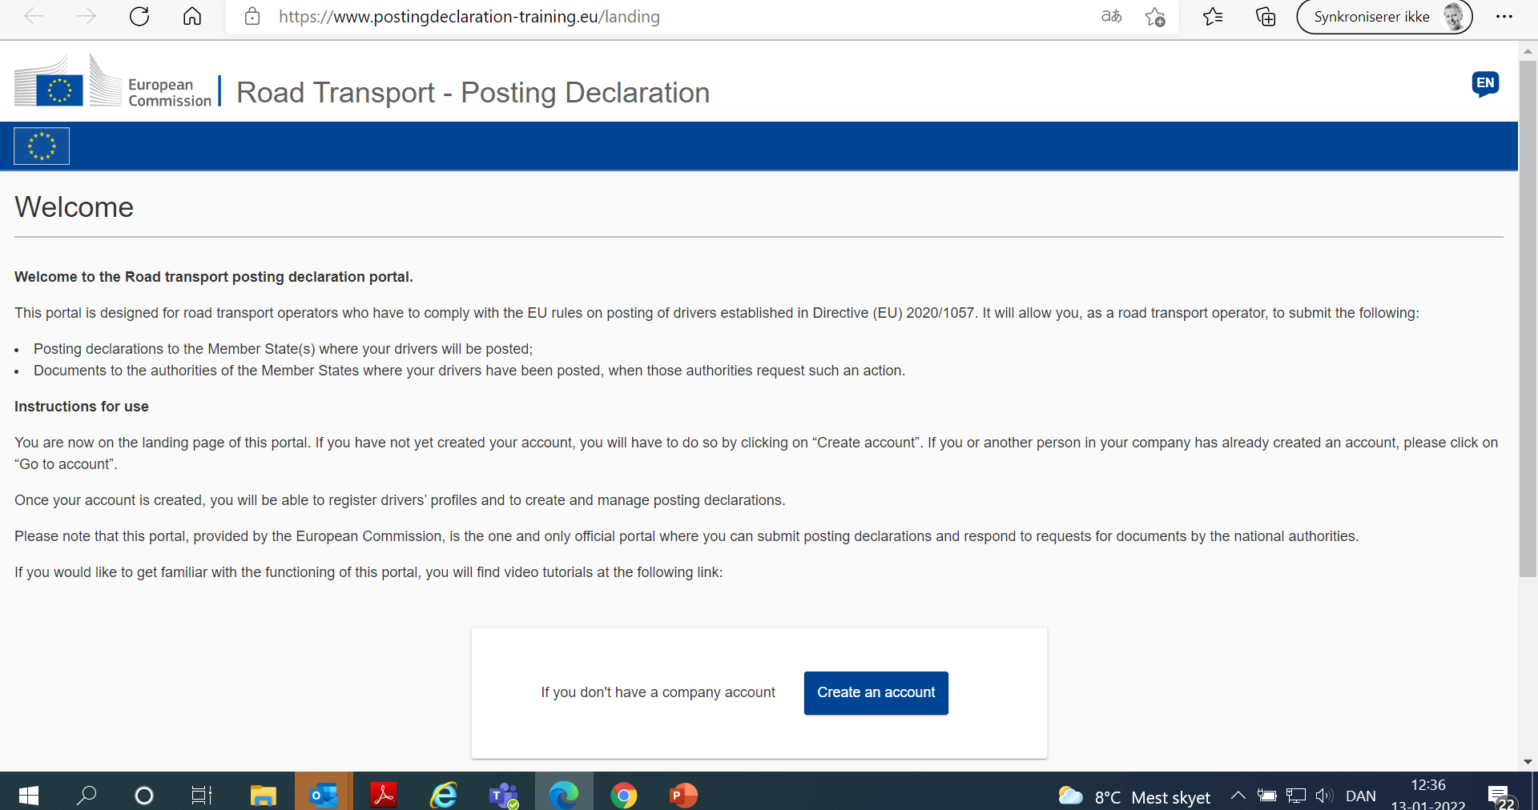
TEKST OG BULLETS
Underoverskrift Calibri Bold 16pt
Brødteksten skal være Calibri 16pt
Bullets grøn og runde
Underoverskrift Calibri Bold 16pt
Brødteksten skal være Calibri 16pt
Bullets grøn og runde
Notes:
Link til træningslogin: https://www.postingdeclaration-training.eu/landing

Slide 46
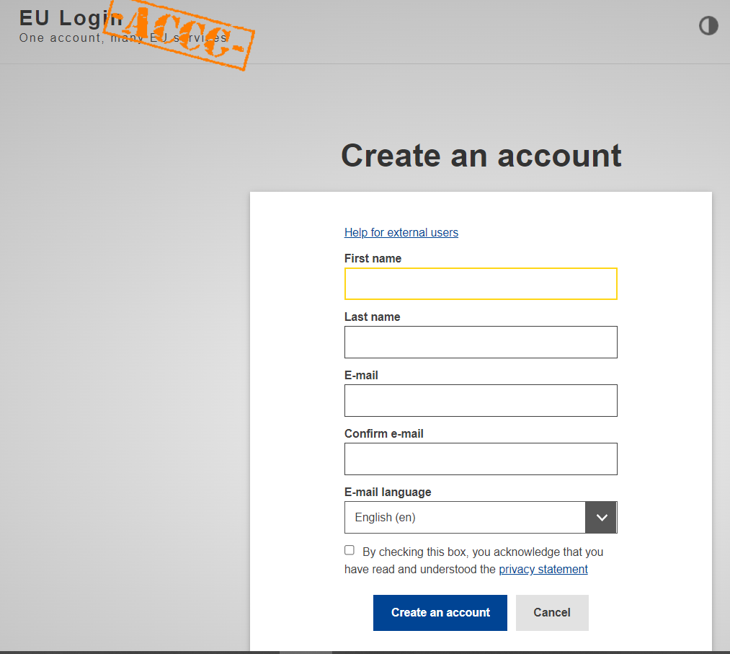
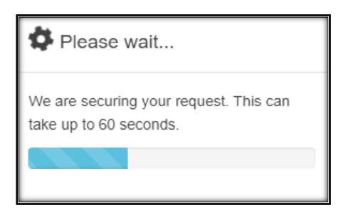
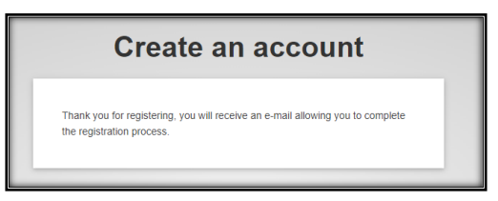
Notes:
Link til træningslogin: https://ecas.acceptance.ec.europa.eu/cas/eim/external/register.cgi
Link til rigtigt login: https://webgate.ec.europa.eu/cas/login?loginRequestId=ECAS_LR-13770834-XmgXOfX8hNkTUhvb97SDjRrfsnPwuvfchJvzwudGi8tSApDYtlukyayTJyzHDqMS5EsfCo3JEU9JjltHms4Ae9-rS0vSrmBGYCIUznrU7g0hq-d75wM9dfn8Ll0K7kIExB18VX8pIVUIpPyE2jhwxnGHhtMl64u14cMvIV5KSpBw58UzrIdpvuJJpeOO7oNgdVaC

Slide 47
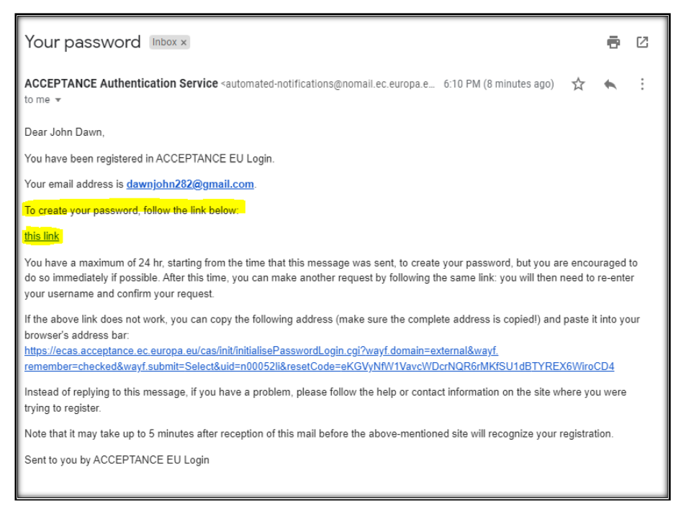

Slide 48
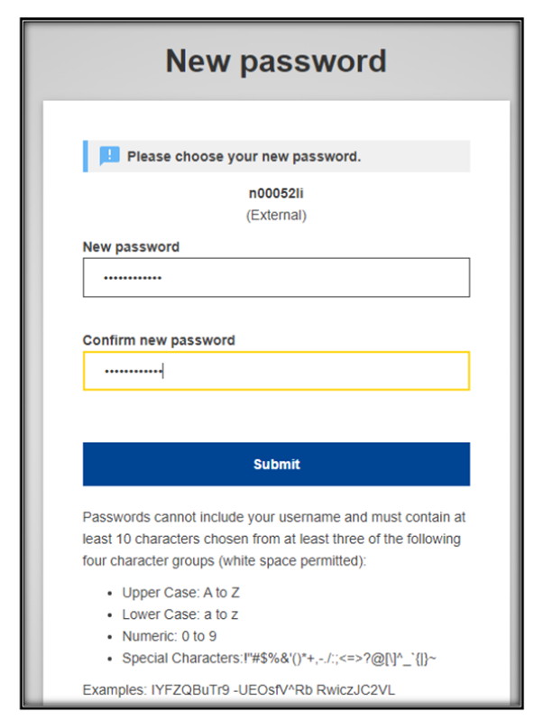

Slide 49
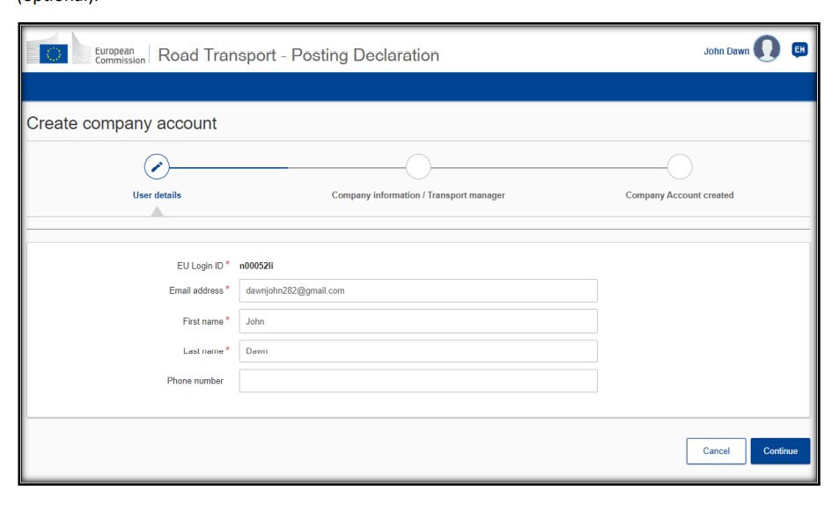

Slide 50
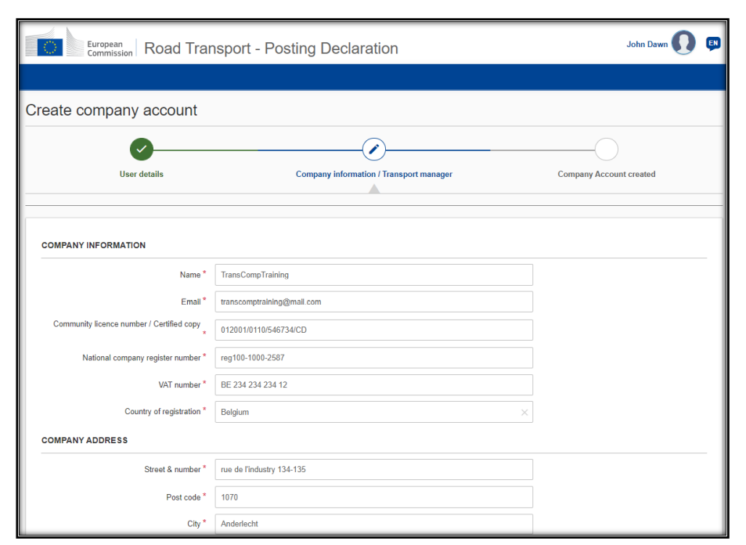

Slide 51
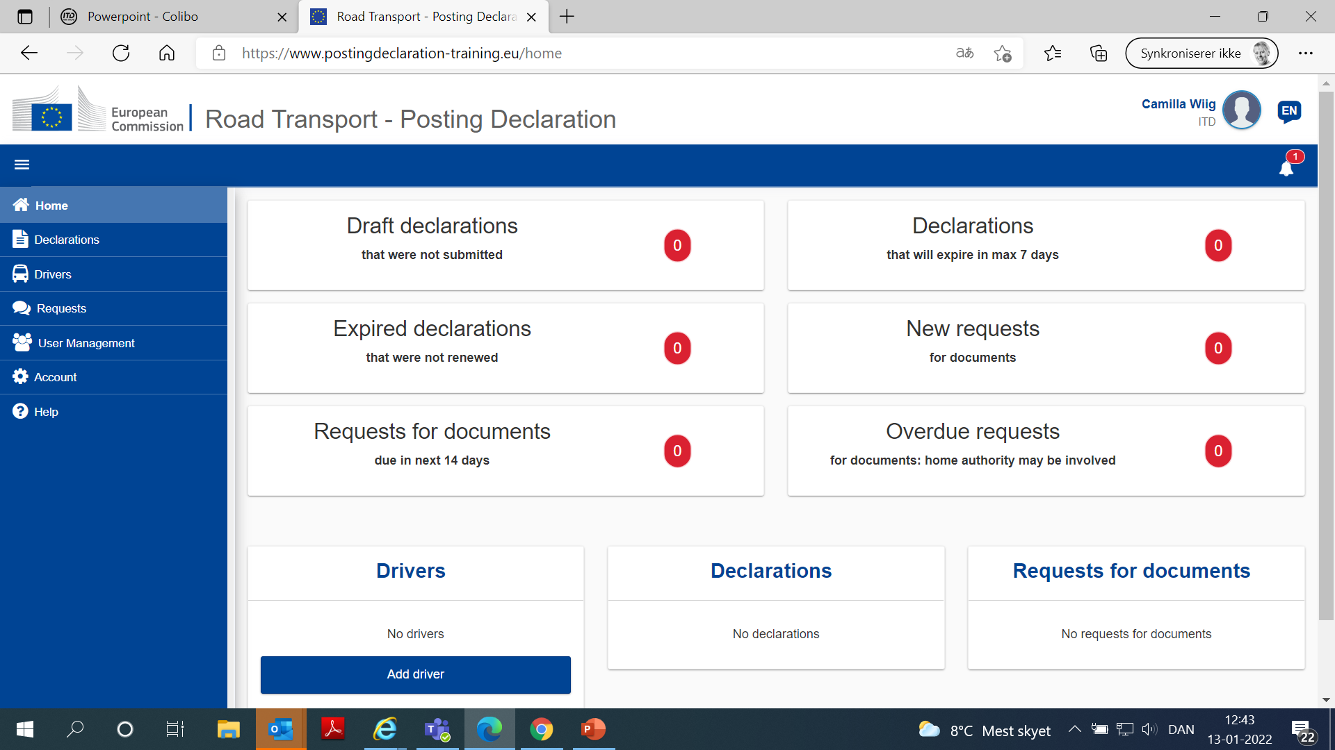
TEKST OG BULLETS
Underoverskrift Calibri Bold 16pt
Brødteksten skal være Calibri 16pt
Bullets grøn og runde
Underoverskrift Calibri Bold 16pt
Brødteksten skal være Calibri 16pt
Bullets grøn og runde

Slide 52
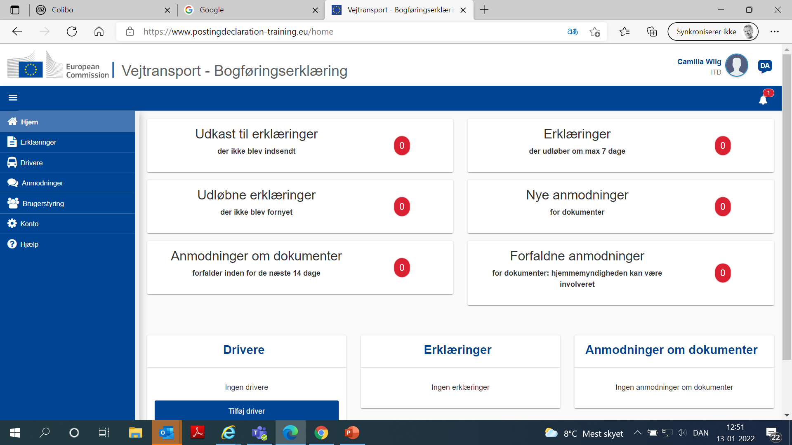

Slide 53
IMI-INFORMATIONSSYSTEM
Den nye platform er stadig i testfasen, men forventes klar sidst i januar 2022.
Der udarbejdes en udstationeringserklæring pr. chauffør pr. land
Der kan tilføjes flere køretøjer til hver erklæring
Erklæringen kan udarbejdes for en periode på op til 6 måneder
Erklæringen sendes senest samtidig med, at kørslen påbegyndes
Erklæringen skal sendes til den relevante myndighed via IMI.
Notes:
Pas på med ikke at oprette for lange udstationeringsperioder, hvis unødvendigt og for mange køretøjer, da myndigheder kan finde det mistænkeligt og/eller bede om fx al kht-data for hele perioden!

Slide 54
TEKST OG BULLETS
Underoverskrift Calibri Bold 16pt
Brødteksten skal være Calibri 16pt
Bullets grøn og runde
Underoverskrift Calibri Bold 16pt
Brødteksten skal være Calibri 16pt
Bullets grøn og runde

Slide 55
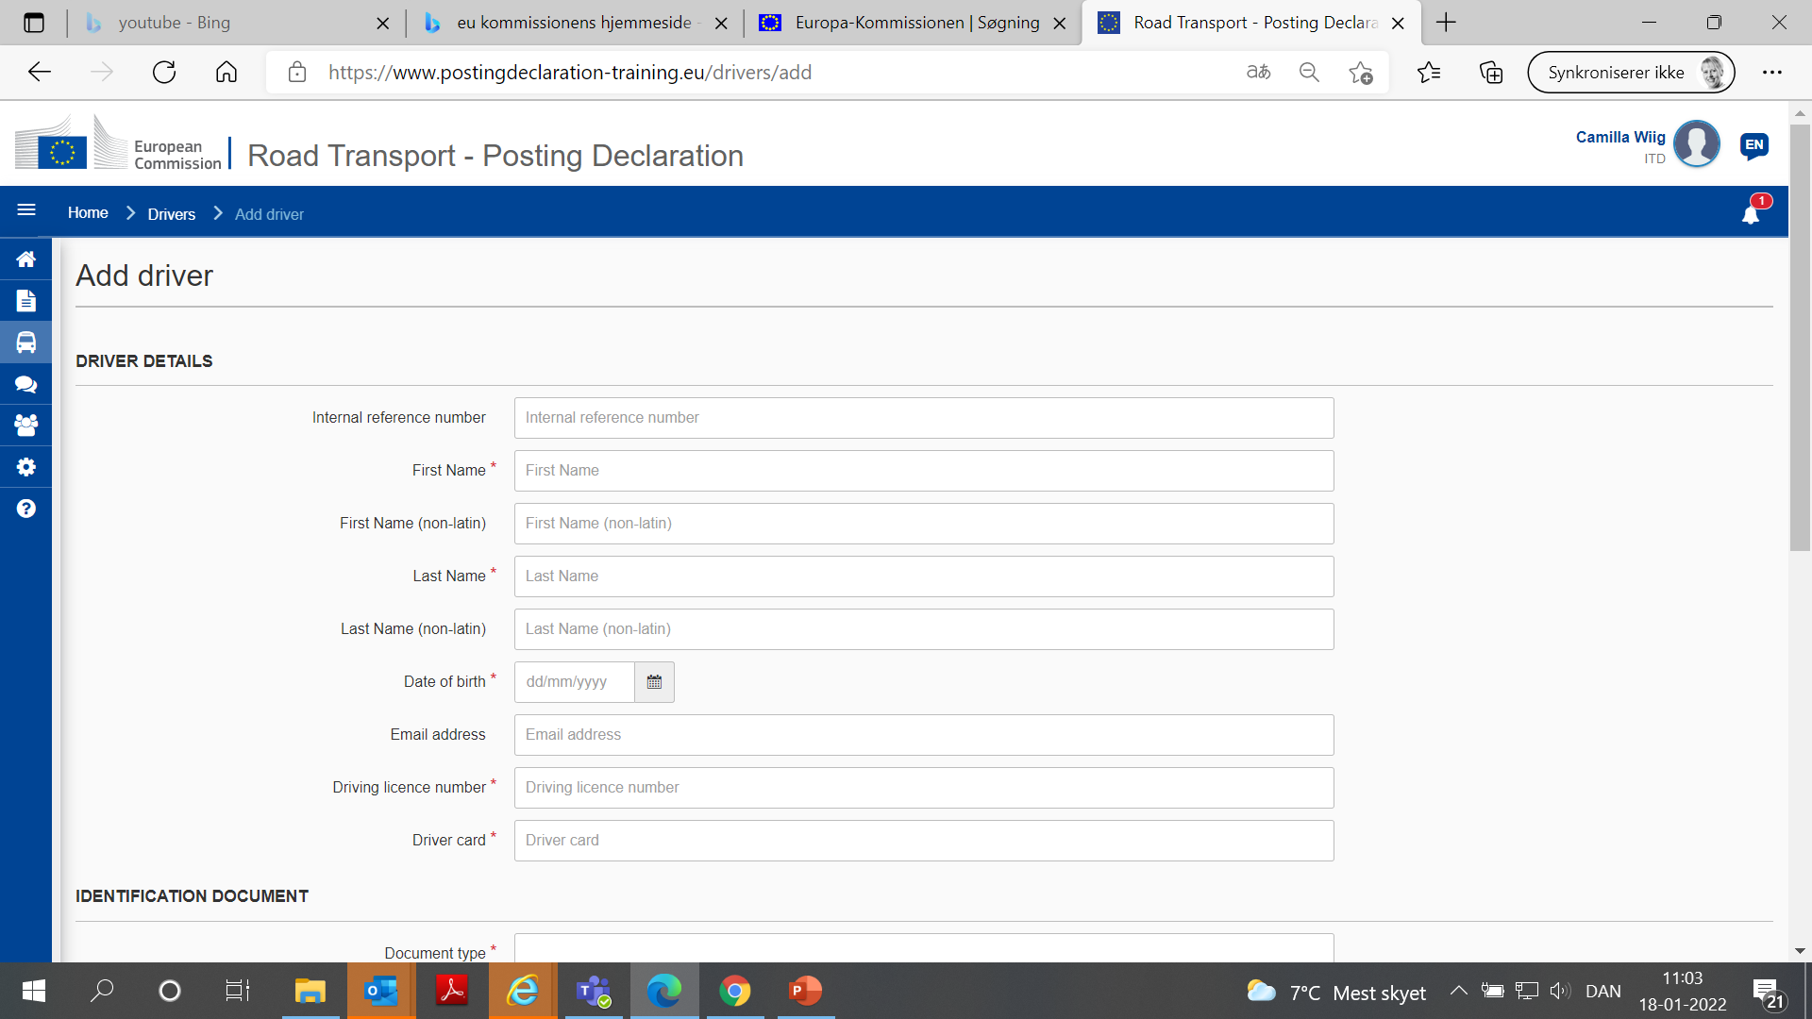

Slide 56
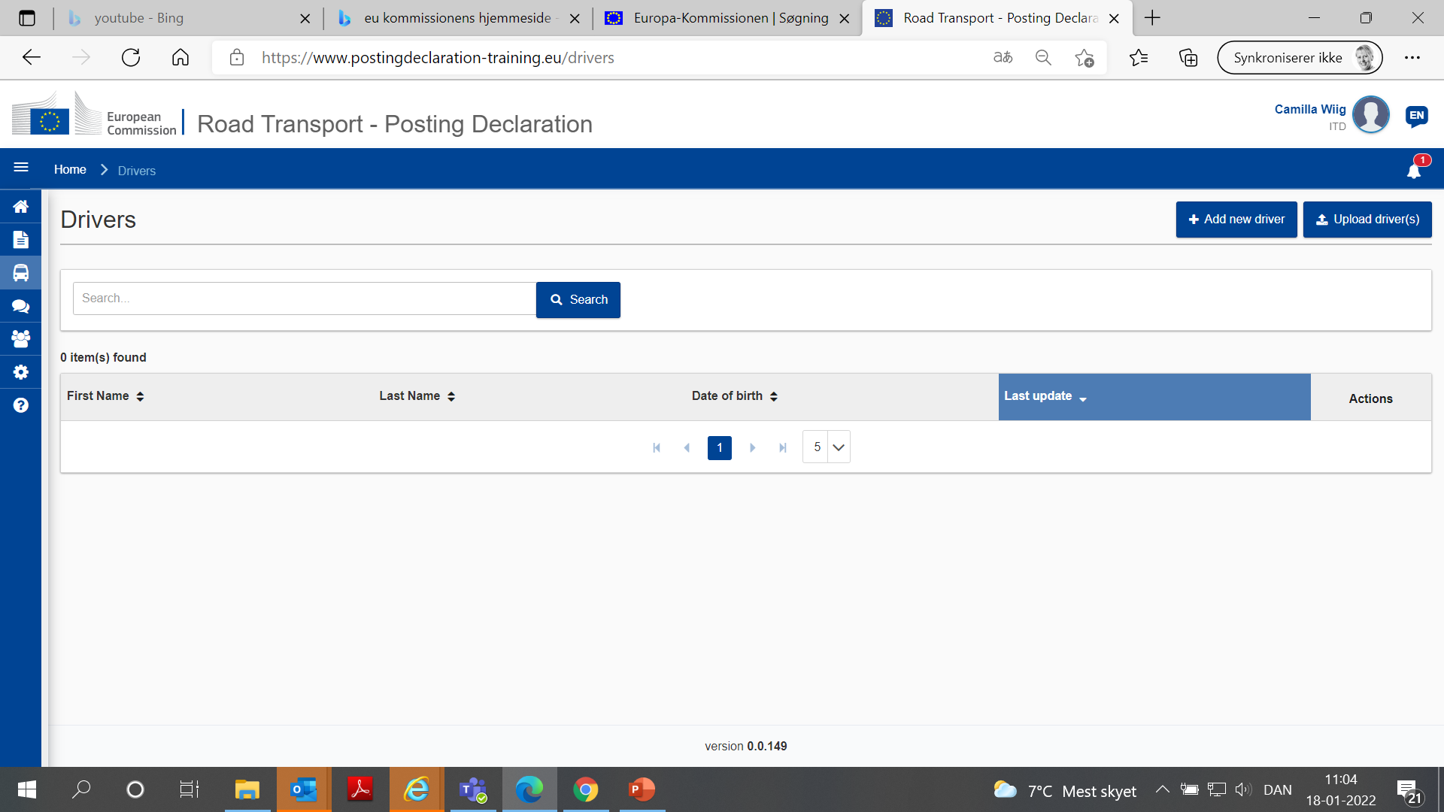

Slide 57
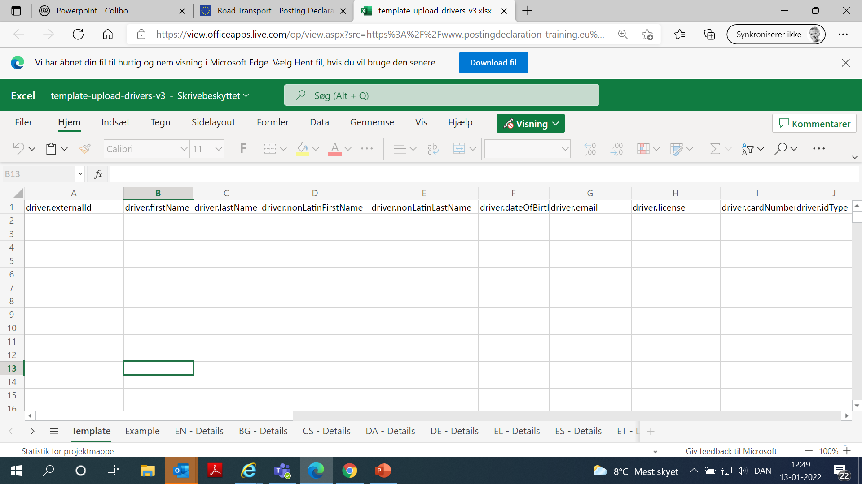

Slide 58
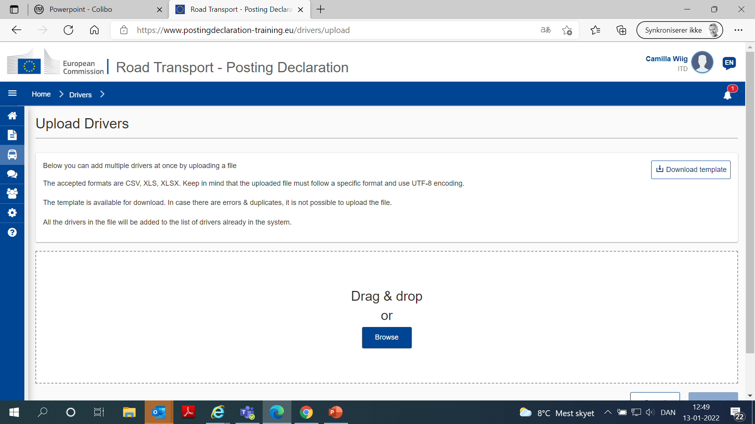

Slide 59
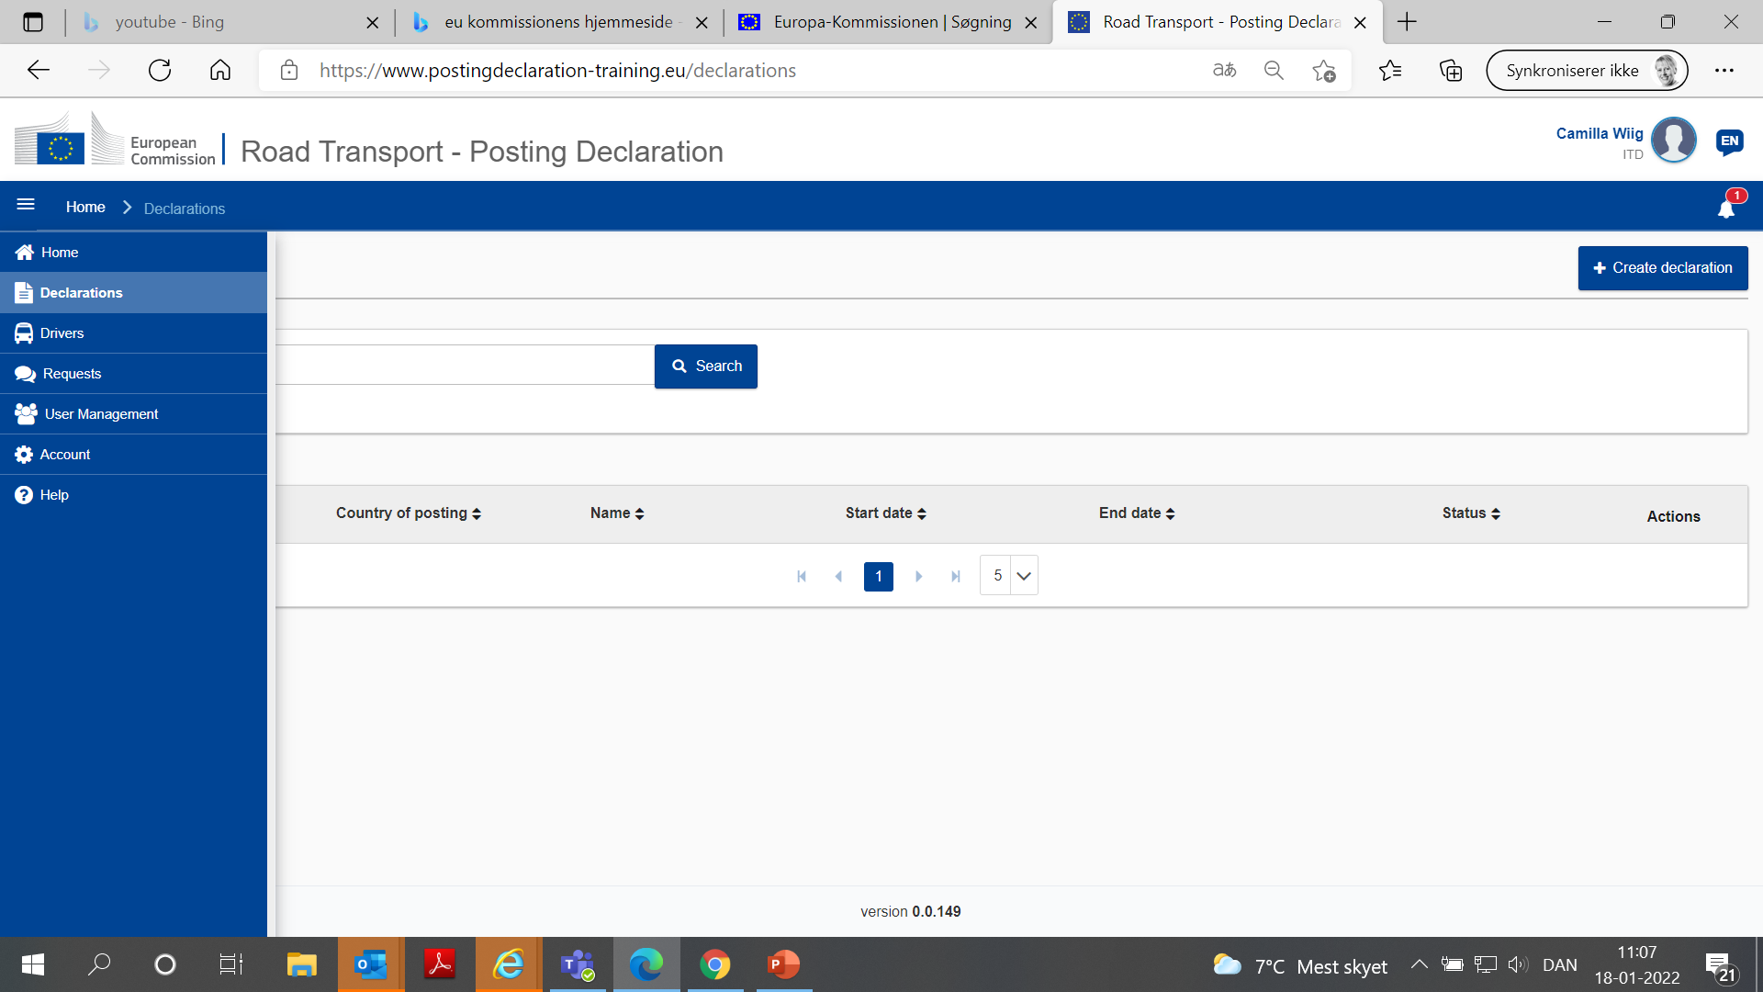

Slide 60
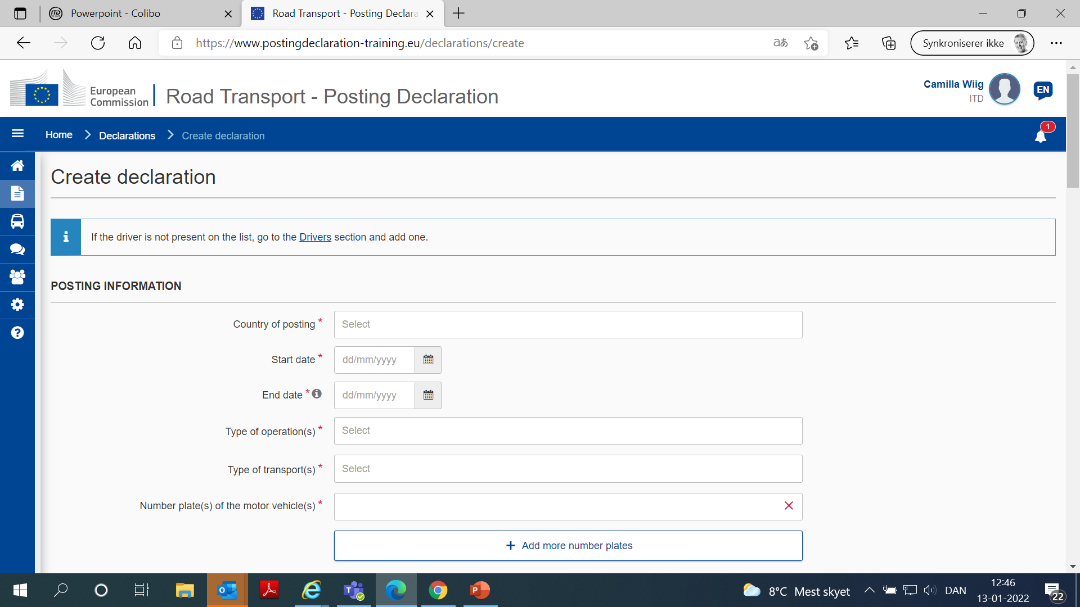
TEKST OG BULLETS
Underoverskrift Calibri Bold 16pt
Brødteksten skal være Calibri 16pt
Bullets grøn og runde
Underoverskrift Calibri Bold 16pt
Brødteksten skal være Calibri 16pt
Bullets grøn og runde

Slide 61
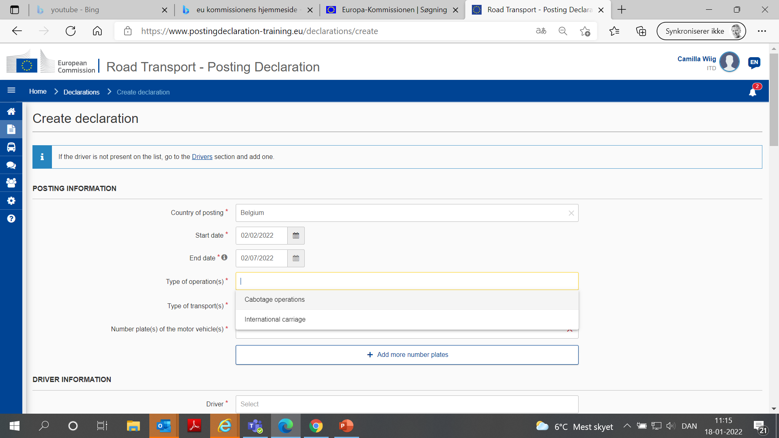

Slide 62
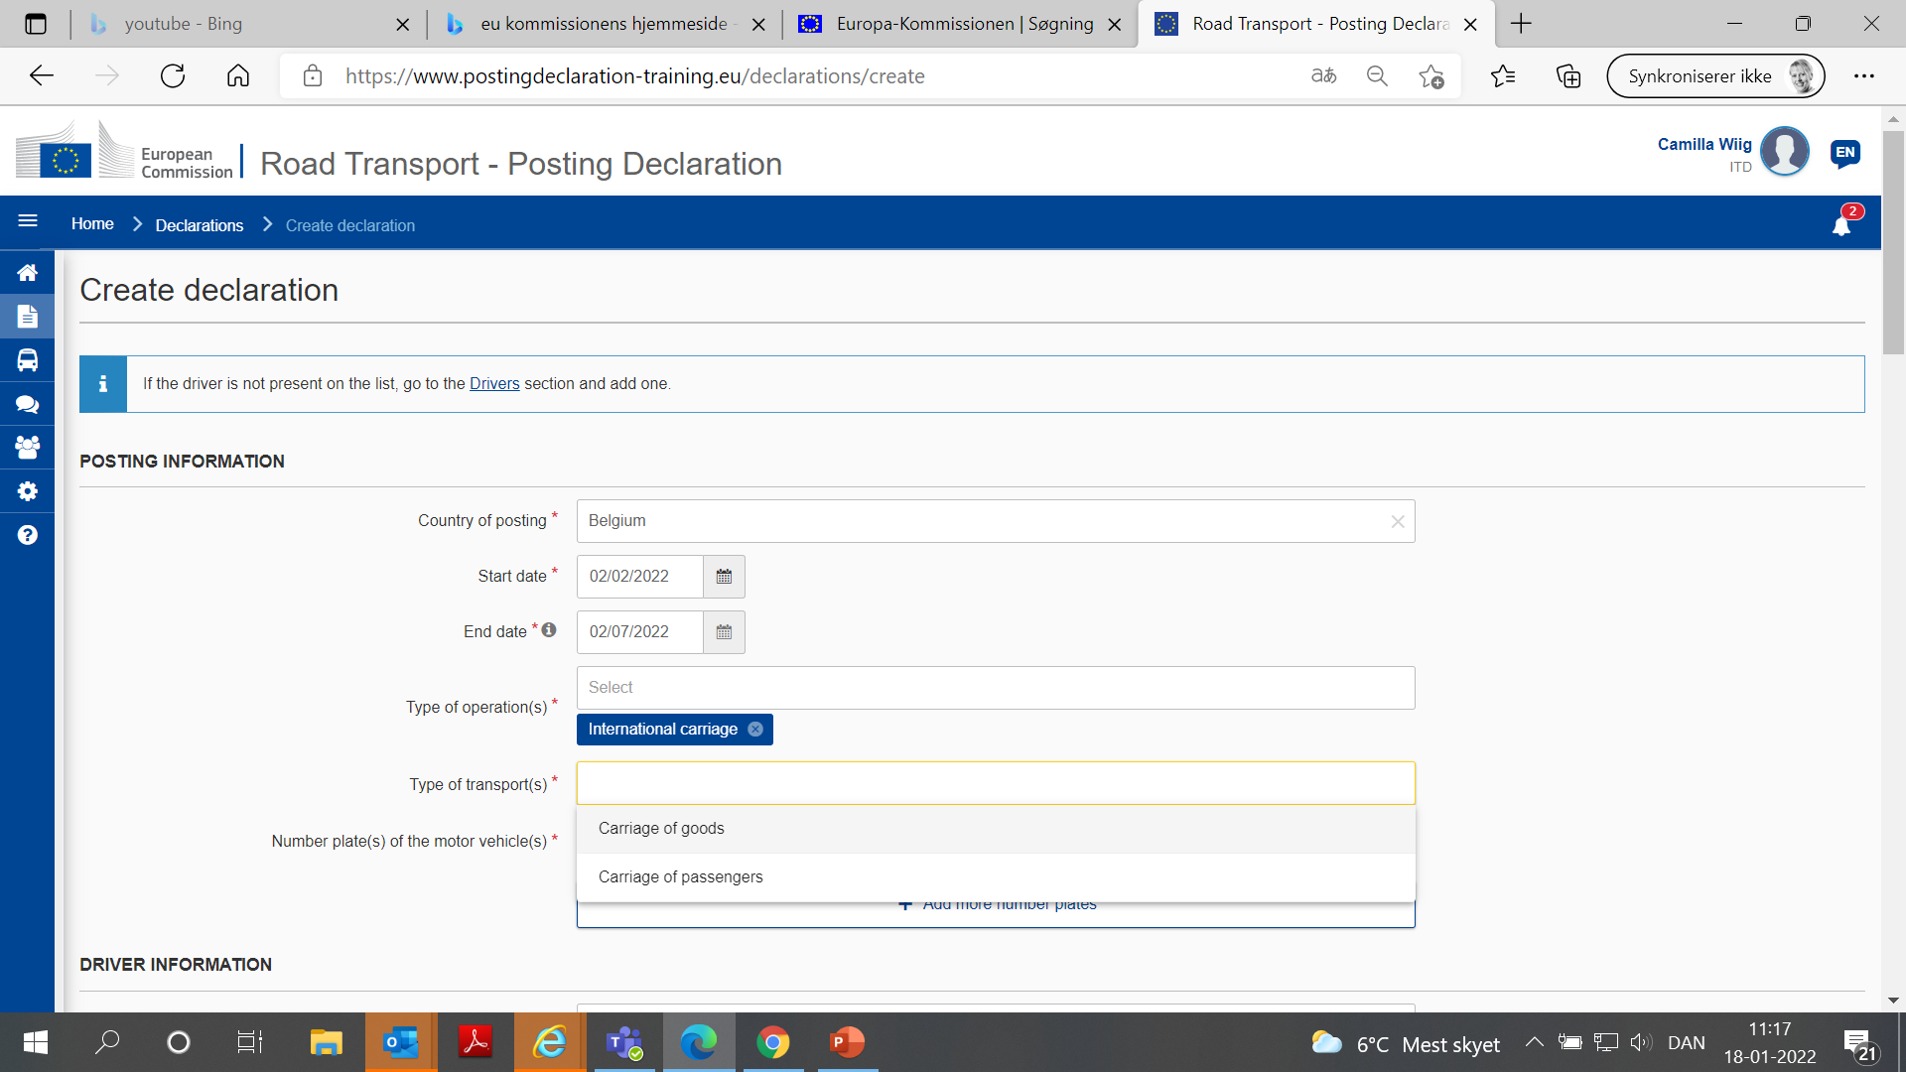

Slide 63
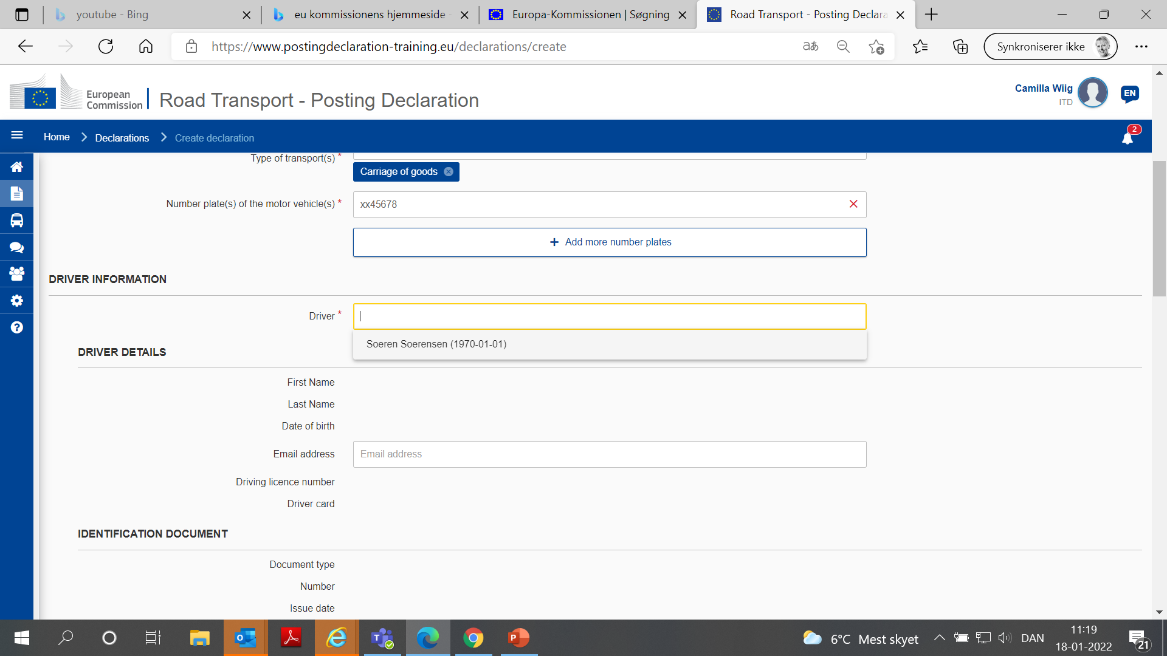
TEKST OG BULLETS
Underoverskrift Calibri Bold 16pt
Brødteksten skal være Calibri 16pt
Bullets grøn og runde
Underoverskrift Calibri Bold 16pt
Brødteksten skal være Calibri 16pt
Bullets grøn og runde

Slide 64


Slide 65
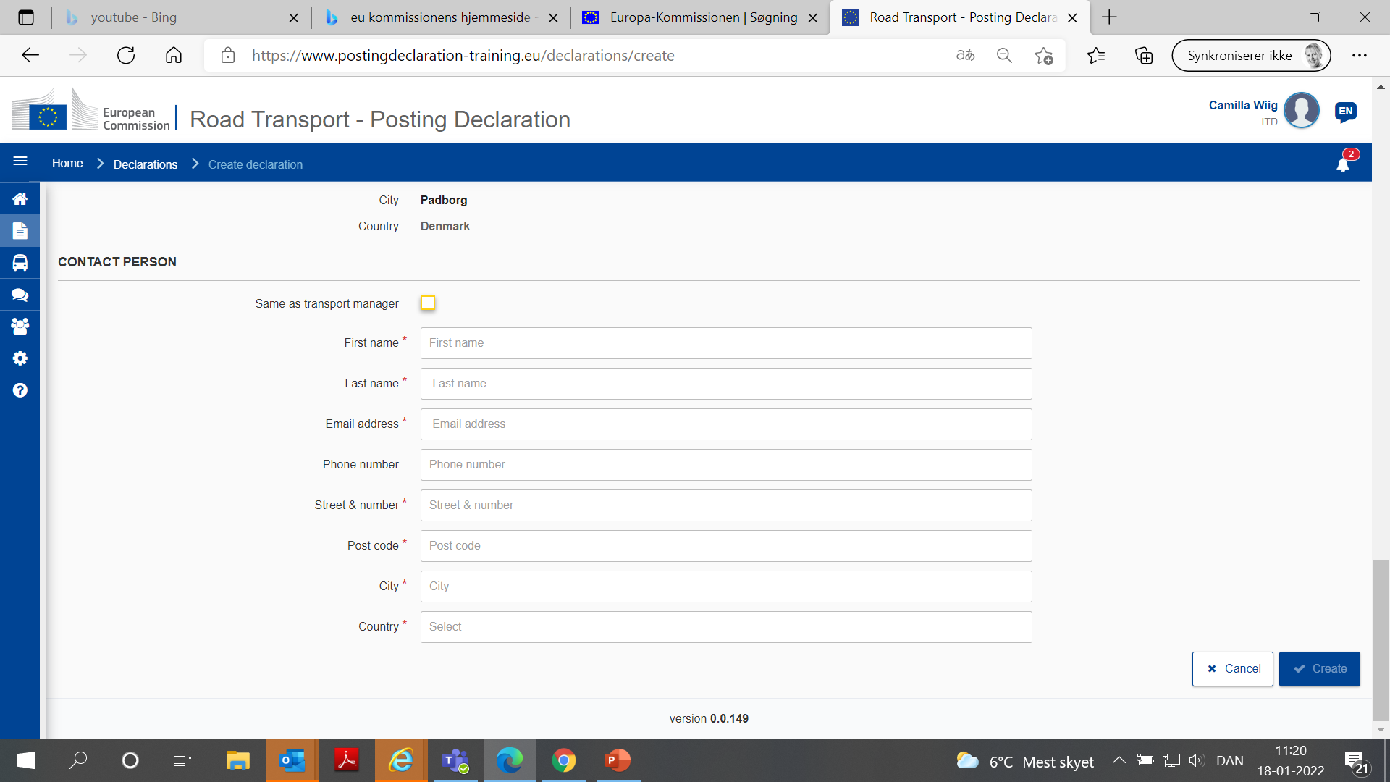

Slide 66
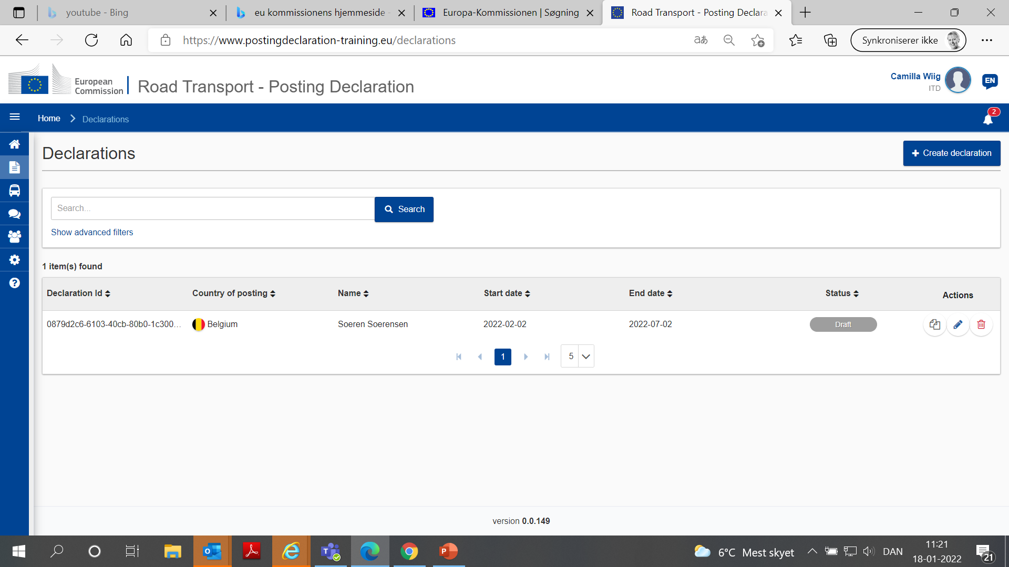

Slide 67
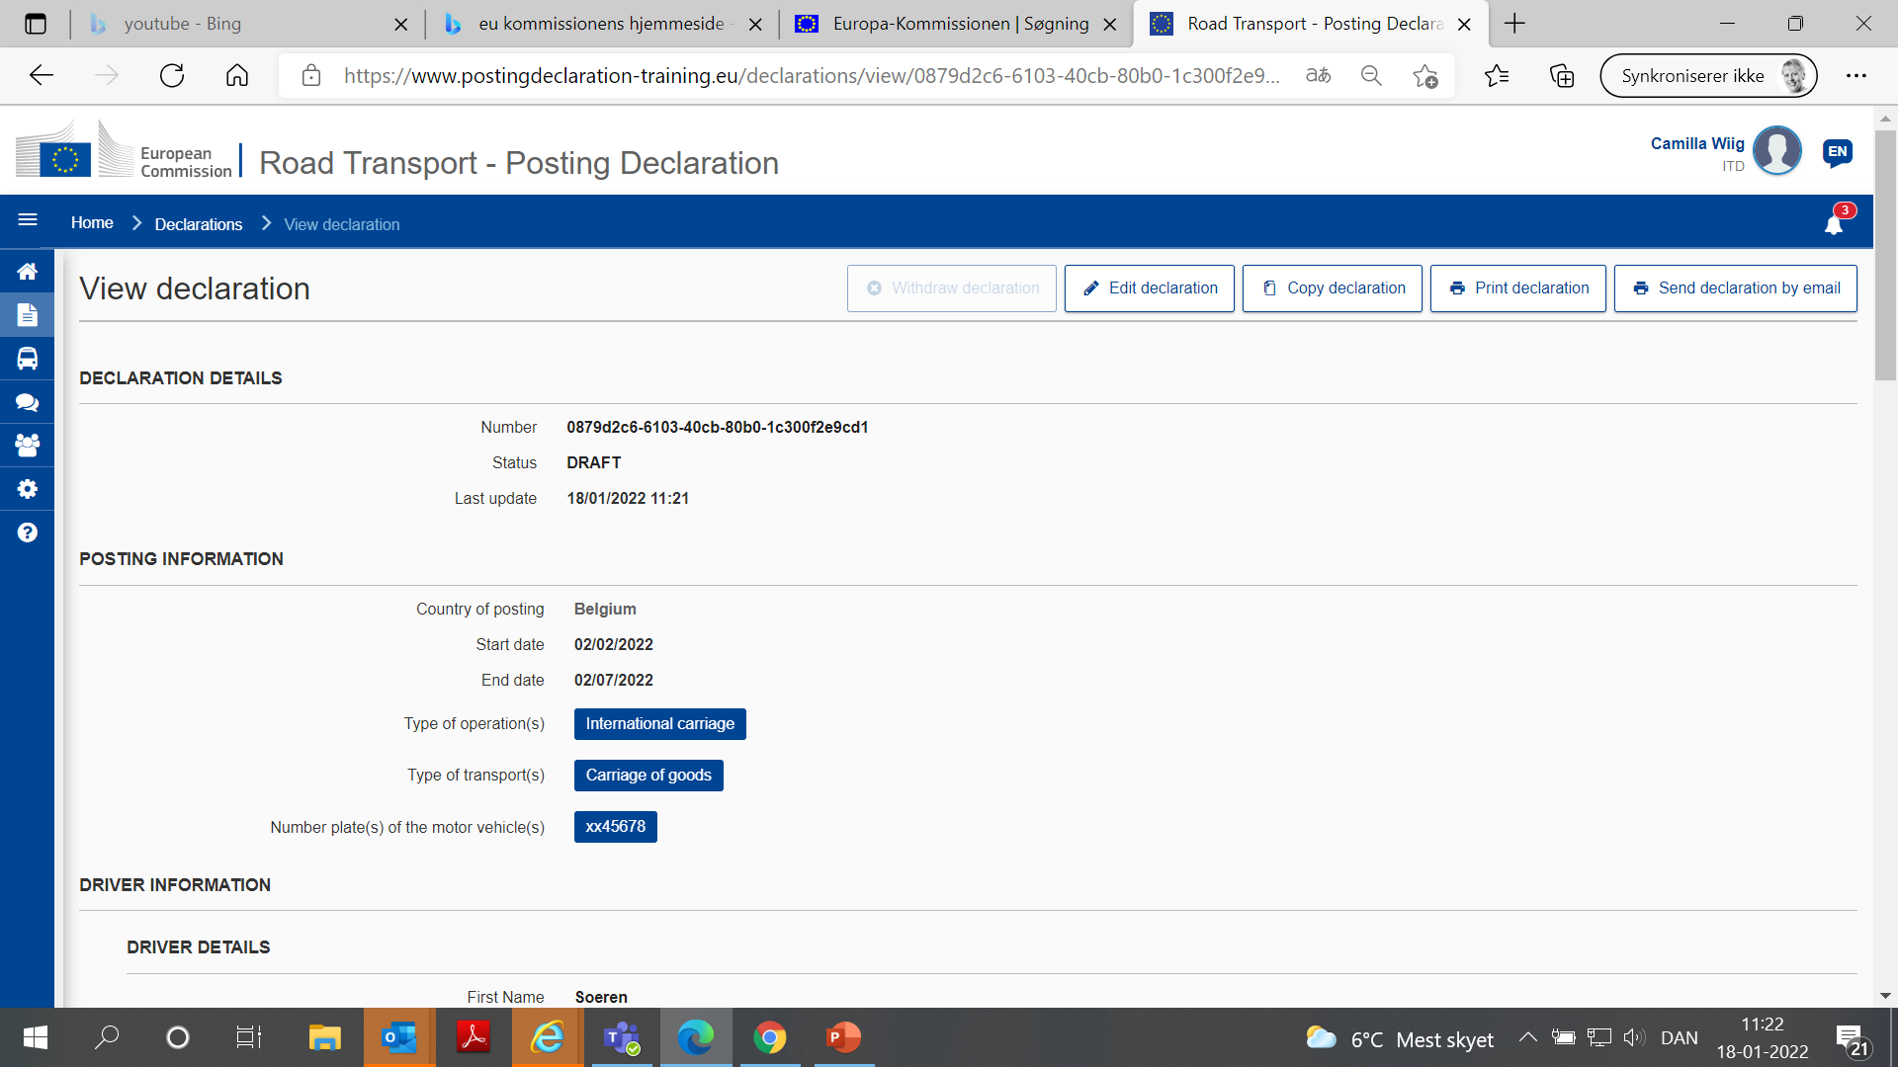

Slide 68
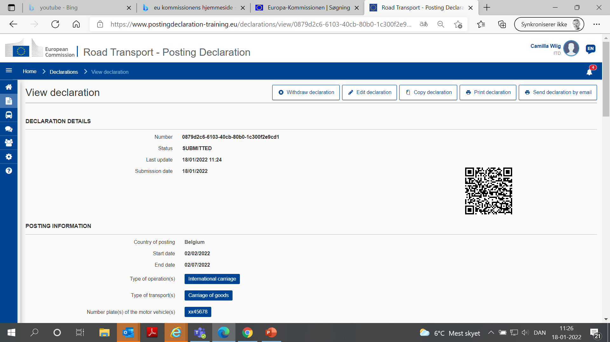

Slide 70
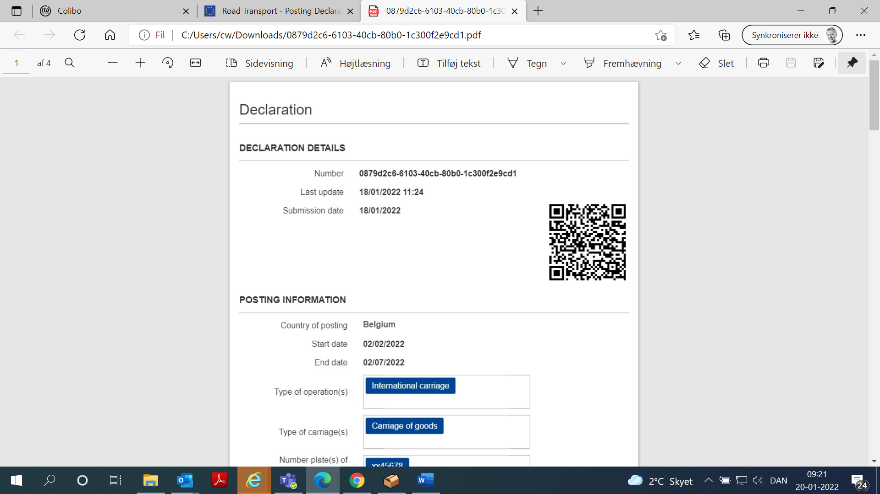

Slide 71
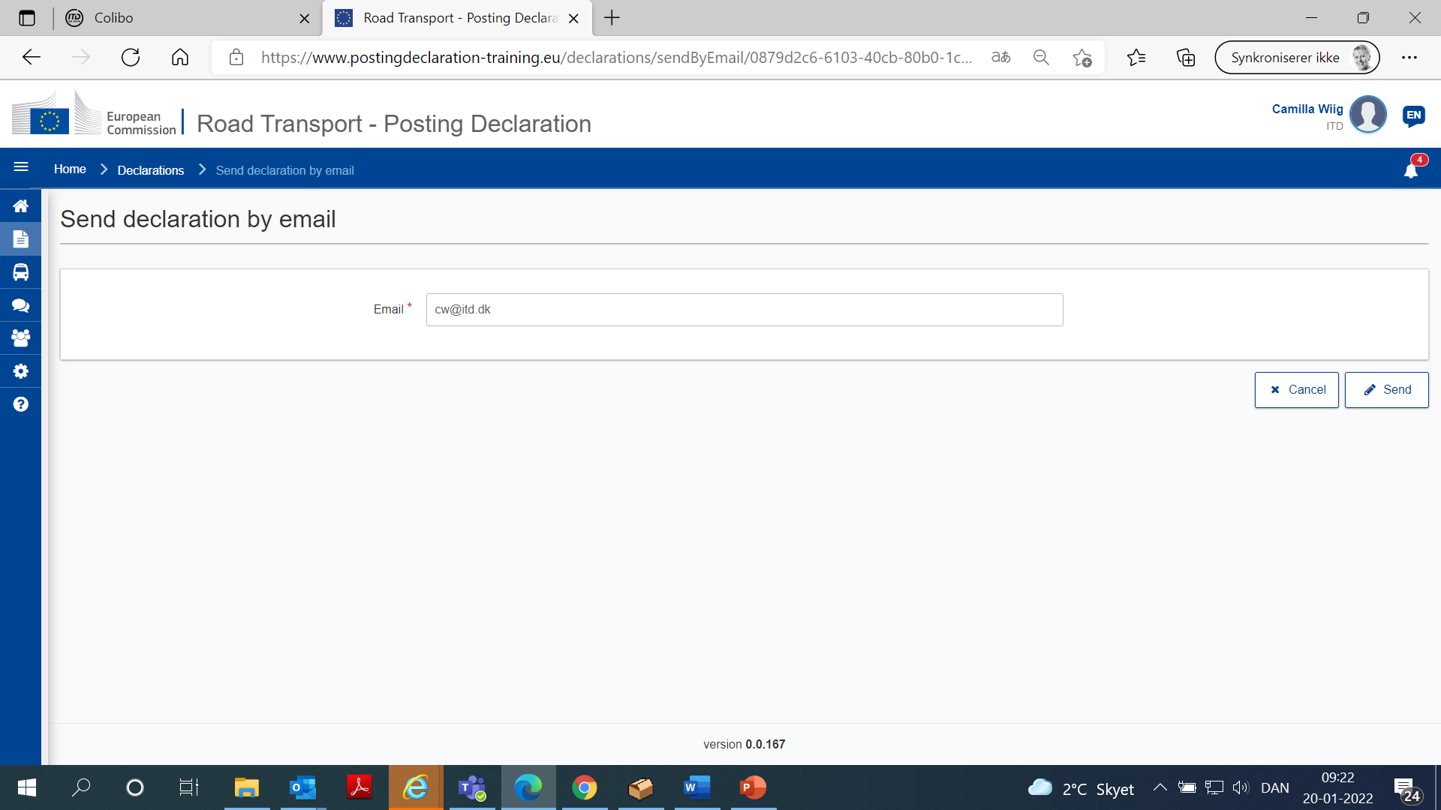

Slide 73
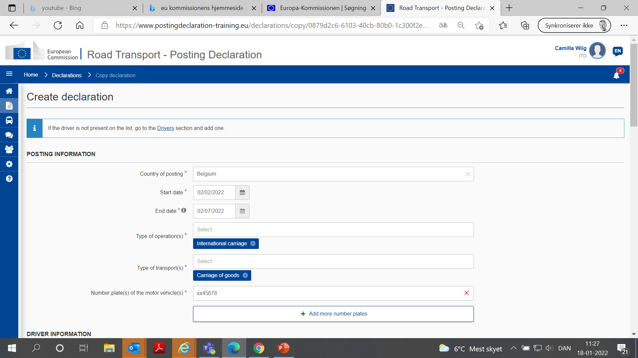

Slide 74
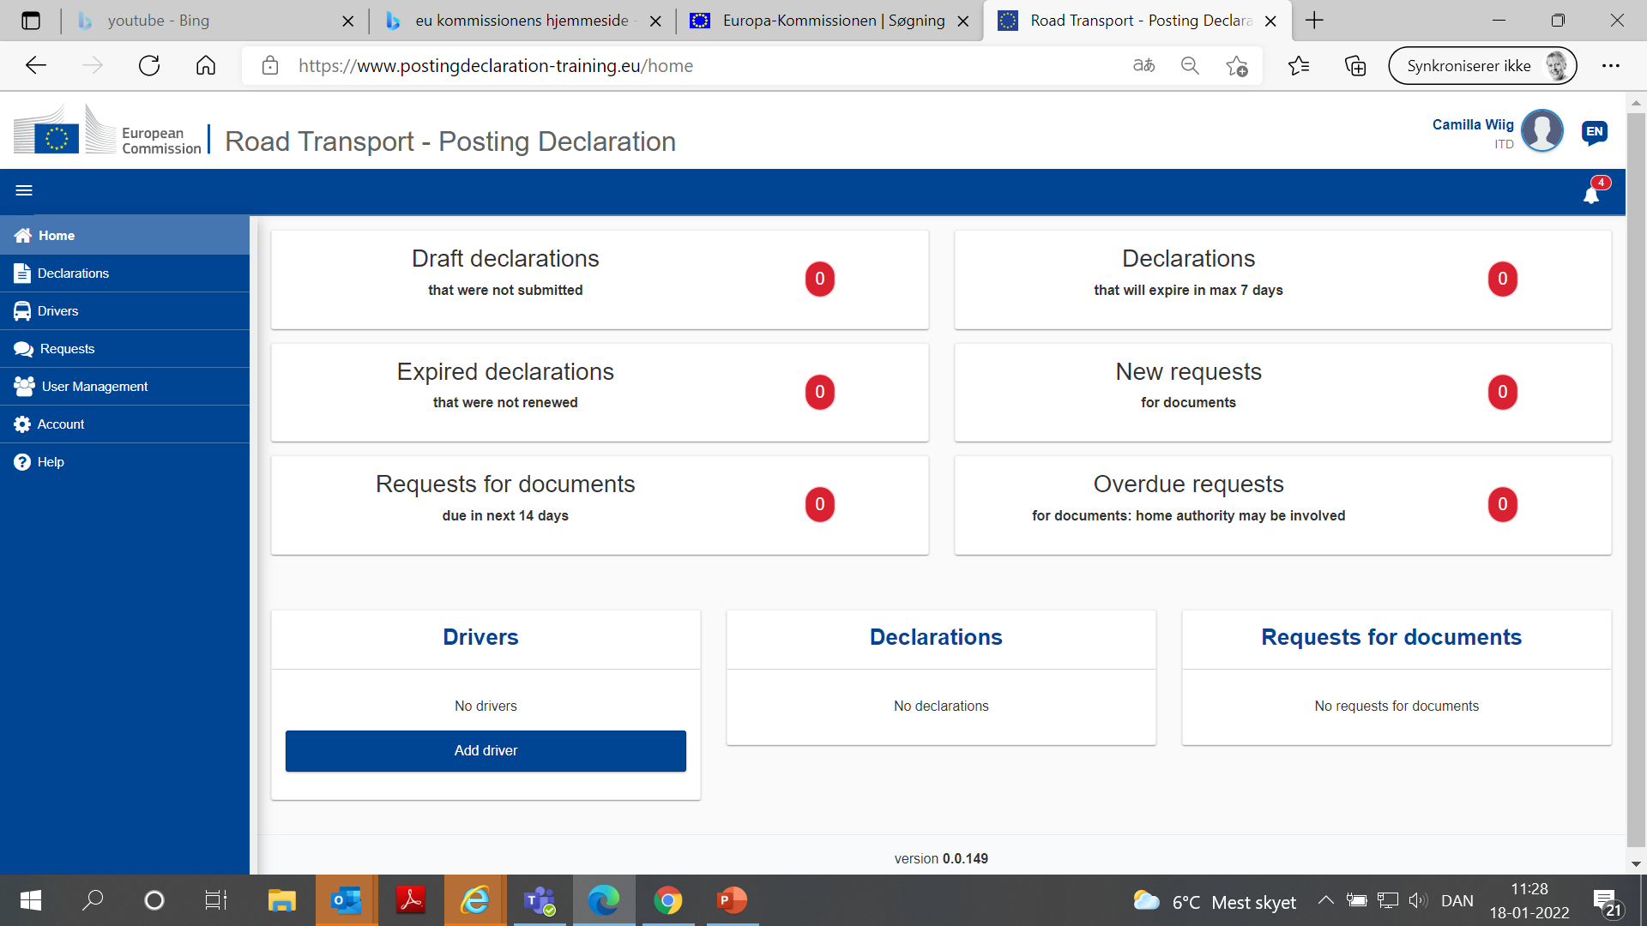

Slide 75
Nationale særregler
Den 2. februar 2022 bortfalder de hidtidige nationale krav i EU-lande i forbindelse med udstationeringer, dvs.:
Krav om anmeldelser og erklæringer
Krav om repræsentant i udstationeringslandet
Krav om at medbringe lønsedler, ansættelseskontrakter mv.
Kun udstationeringserklæringer udarbejdet i IMI er gyldige.
Notes:
Fra den 2. februar 2022 bliver EU-portalen for udstationeringserklæringer for vejtransport (RTPD-portalen) det eneste websted, hvor du skal udfylde og indsende udstationeringserklæringer for alle EU-medlemsstater og Det Forenede Kongerige for vejtransportchauffører. Fra denne dato vil medlemsstaterne ikke længere kunne kræve, at EU-operatører skal bruge deres nationale systemer/websteder til at anmelde udstationering.
EU-medlemsstaternes nationale websteder som SIPSI, MILOG, LIMOSA, MELDLOKET, UTIK og LSDB vil blive forældede, når det drejer sig om udstationering af chauffører inden for vejtransport, som falder ind under anvendelsesområdet for direktiv 2020/1057. Udstationeringserklæringer, der foretages via dette værktøj, vil også blive ugyldige fra den 2. februar 2022 i forbindelse med vejkontrol.
Kun udstationeringserklæringer, der indsendes via EU-portalen for udstationeringserklæringer inden for vejtransport, vil blive accepteret. Det betyder, at hvis du havde eksisterende udstationeringserklæringer indsendt via et af disse websteder, som ville udløbe efter den 2. februar, skal du indsende en ny udstationeringserklæring via EU-portalen.
Translated with www.DeepL.com/Translator (free version)

Slide 76
The MOVE POSTING ROAD IMI Support Team:
As of 2 February 2022, the EU Portal for road transport posting declarations (RTPD portal) will become the only website where you must fill-in and submit posting declaration for all EU Member States and the UK for road transport drivers. From that date onwards, Member States will not be allowed to require from EU operators to use their national systems/websites to declare a posting.
The national websites from EU Member States such as SIPSI, MILOG, LIMOSA, MELDLOKET, UTIK, LSDB will become obsolete when it comes to posting of drivers in road transport which fall within the scope of Directive 2020/1057.
Posting declarations made via this tool will also become invalid as of 2 February 2022 in case of roadside checks. Only the posting declarations submitted via the EU Portal for road transport posting declarations will be accepted. This means that if you had existing posting declarations submitted via one of these websites that would expire after 2 February, you will have to resubmit a posting declaration via the EU portal.

Slide 77
Vejpakken
Etableringskrav - nye regler 21. februar 2022
Notes:
2020/1055 – 1071/2009
Artikel 4
Ikrafttræden
Denne forordning træder i kraft på tyvendedagen efter offentliggørelsen i Den Europæiske Unions Tidende.
Den finder anvendelse fra den 21. februar 2022.

Slide 78
Godkørselsregler
Betingelser for vognmandstilladelse
Forretningssted
  Transportleder kontaktbar
  Køretøjer retur
Faglige kvalifikationer
Økonomi
Restancer til det offentlige
Vandel og god skik
Antal tilladelser
OBS
Bekendtgørelse i høring
§

Slide 79
Godskørselsregler
Betingelser for vognmandstilladelse
Forretningssted
  Transportleder kontaktbar
  Køretøjer retur
Faglige kvalifikationer
Økonomi
Restancer til det offentlige
Vandel og god skik
Antal tilladelser

Slide 80

Forretningssted
I dag
Lokaler med kernedokumenter
Fx Regnskab, personalefiler, KH
Fra den 21. februar 2022
Som i dag
+ Cabotage dokumenter
+ Adgang for myndigheden
Notes:
I dag
1071/2009
Artikel 5
Opfyldelse af etableringskravet
For at opfylde kravet i artikel 3, stk. 1, litra a), skal virksomheden i den pågældende medlemsstat:
råde over et forretningssted i denne medlemsstat med lokaler, hvor virksomhedens kernedokumenter opbevares, navnlig alle dokumenter vedrørende regnskaber og personaleforvaltning, dokumenter med oplysninger om køre-og hviletid samt andre dokumenter, som den kompetente myndighed skal have adgang til for at kunne kontrollere, om kravene i denne forordning er opfyldt. Medlemsstaterne kan kræve, at virksomhederne på deres område til enhver tid også kan fremvise andre dokumenter i deres lokaler
Forslag
6. Etableringskravet skal kunne dokumenteres opfyldt
Danske virksomheder skal kunne dokumentere overholdelse af det i forordning 1071/2009 fastsatte etableringskrav. Det fastsættes endvidere i bekendtgørelsen, at virksomhedens transportleder skal være kontaktbar på alle hverdage fra kl. 10.00 til 14.00.
1055/2020 -1071/2009
Artikel 5
Opfyldelse af etableringskravet
1. For at opfylde kravet i artikel 3, stk. 1, litra a), skal virksomheden i etableringsmedlemsstaten:
råde over lokaler, hvor den kan få adgang til de originale udgaver af sine kernedokumenter i enten elektronisk eller andet format, navnlig sine transportkontrakter, dokumenter vedrørende de køretøjer, som virksomheden råder over, regnskaber, dokumenter vedrørende personaleforvaltning, ansættelseskontrakter, socialsikringsdokumenter, dokumenter med oplysninger om afsendelse og udstationering af førere, dokumenter med oplysninger om cabotagekørsel, køre- og hviletider samt andre dokumenter, som den kompetente myndighed skal have adgang til for at kunne kontrollere, om virksomheden opfylder kravene i denne forordning
Kravet til etablering
§ 14. En indehaver af tilladelser i henhold til godskørselslovens § 1, stk. 1, skal ved anmodning fra Færdselsstyrelsen kunne dokumentere overholdelsen af artikel 5, stk. 1, i forordning nr. 1071/2009.
---
NB
L62
I lov om godskørsel, jf. lovbekendtgørelse nr. 1051 af 12. november 2012, som ændret bl.a. ved § 1 i lov nr. 746 af 1. juni 2015 og senest ved § 1 i lov nr. 870 af 14. juni 2020, foretages følgende ændringer:
Efter § 13 indsættes:
»§ 14. Færdselsstyrelsen har til enhver tid uden retskendelse mod behørig legitimation adgang til en virksomheds forretningslokaler, forretningsbøger og papirer m.v., herunder materiale, der opbevares i elektronisk form, med henblik på at føre kontrol med denne lovs § 3, stk. 1, jf. artikel 3 i forordning nr. 1071/2009. Politiet yder om nødvendigt bistand til kontrollens gennemførelse.
Stk. 2. Færdselsstyrelsen har til enhver tid uden retskendelse mod behørig legitimation adgang til en udenlandsk virksomheds køretøj til at tilvejebringe oplysninger, der er nødvendige til brug for Færdselsstyrelsens tilsyn efter § 6 f. Politiet yder om nødvendigt bistand hertil.

Slide 81

Forretningssted - kontakt
I dag
Ingen krav
Fra den 21. februar 2022
Transportleder skal kunne kontaktes
kl. 10:00 – 14:00 (hverdage)
Notes:
Forslag
6. Etableringskravet skal kunne dokumenteres opfyldt
Danske virksomheder skal kunne dokumentere overholdelse af det i forordning 1071/2009 fastsatte etableringskrav. Det fastsættes endvidere i bekendtgørelsen, at virksomhedens transportleder skal være kontaktbar på alle hverdage fra kl. 10.00 til 14.00.
1055/2020 -1071/2009
Artikel 5
Opfyldelse af etableringskravet
1. For at opfylde kravet i artikel 3, stk. 1, litra a), skal virksomheden i etableringsmedlemsstaten:
…
2. Ud over de krav, der er fastsat i stk. 1, kan medlemsstaterne kræve af en virksomhed, at den i etableringsmedlemsstaten:
i forhold til størrelsen af virksomhedens aktivitet råder over behørigt kvalificeret administrativt personale på stedet, eller at transportlederen kan kontaktes i almindelig forretningstid
§ 15. En godkendt transportleder i en virksomhed med tilladelser i henhold til godskørselslovens § 1, stk. 1, skal kunne kontaktes fra kl. 10.00-14.00 på alle hverdage.

Slide 82

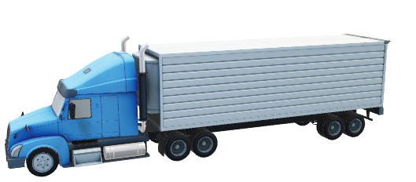
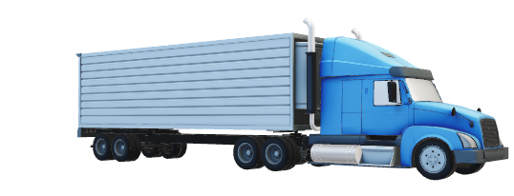
Forretningssted – ”Return of the vehicle”
I dag
Ingen krav
Fra den 21. februar 2022
Køretøjer – hjem 8 uger efter afgang fra hjemland
Notes:
2020/1055 - 1071/2009
Artikel 5
Opfyldelse af etableringskravet
1. For at opfylde kravet i artikel 3, stk. 1, litra a), skal virksomheden i etableringsmedlemsstaten:
…
b) planlægge sin flåde af køretøjers aktiviteter på en sådan måde, at det sikres, at køretøjer, som virksomheden råder over, og som anvendes til international transport, vender tilbage til en af driftscentralerne i denne medlemsstat senest otte uger efter, at de har forladt den
---
Dokumentation:
Tachograf – nationalmærke ved start og slut – samt grænseovergang
GPS / Flådestyring
ANPG
Færgebilletter
Andet

Slide 83
Godskørselsregler
Betingelser for vognmandstilladelse
Forretningssted
  Transportleder kontaktbar
  Køretøjer retur
Faglige kvalifikationer
Økonomi
Restancer til det offentlige
Vandel og god skik
Antal tilladelser

Slide 84

Faglige kvalifikationer
I dag
10-års krav for kursusbevis/prøve
Efter den 21. februar 2022
Ingen 10-årskrav
Øvrige krav til faglige kvalifikationer fastholdes
Bestået vognmandsprøven
Notes:
5. 10-årskravet for kursusbevis for faglig kvalifikation fjernes
Efter de gældende regler, skal en ansøger for at blive godkendt som transportleder i en virksomhed med fællesskabstilladelser, inden for de seneste 10 år have gennemført et kursus og bestået en prøve, der er godkendt af Færdselsstyrelsen. Dette 10-årskrav fjernes nu, mens de øvrige krav til faglige kvalifikationer bevares.
Faglige kvalifikationer = Bestået vognmandsprøven
Faglige kvalifikationer
§ 12. For at blive godkendt som transportleder i en virksomhed med tilladelser i henhold til godskørselslovens § 1, stk. 1, skal ansøgeren have gennemført et kursus og bestået en prøve, der er godkendt af Færdselsstyrelsen.
Stk. 2. Kurset skal have en varighed på mindst 144 lektioner og omfatte samtlige de emner, der er angivet i bilag 1. En lektion udgør 60 minutter inklusiv op til 15 minutters pause. Kurset afsluttes med en skriftlig prøve, som udarbejdes og tilrettelægges af Færdselsstyrelsen. Prøven aflægges ved hjælp af et elektronisk prøveaflæggelsessystem.
Stk. 3. En ansøger kan fritages for at gennemføre kursus efter stk. 1, hvis det godtgøres, at vedkommende igennem de seneste fem år har haft en stilling med overordnede funktioner i en godstransportvirksomhed. Ansøgeren skal bestå prøven efter stk. 1.
§ 13. For at blive godkendt som transportleder i en virksomhed med tilladelser i henhold til godskørselslovens § 1, stk. 2, skal ansøgeren have gennemført et kursus og bestået en prøve, der er godkendt af Færdselsstyrelsen.
Stk. 2. Kurset skal have en varighed på mindst 37 lektioner og omfatte samtlige de emner, der er angivet i bilag 2. En lektion udgør 60 minutter inklusiv op til 15 minutters pause. Kurset afsluttes med en skriftlig prøve, som udarbejdes og tilrettelægges af Færdselsstyrelsen. Prøven aflægges ved hjælp af et elektronisk prøveaflæggelsessystem.
Stk. 3. Følgende personer er fritaget for at gennemføre kursus og prøve efter stk. 1:
1) Ansøgere, der har bestået prøven nævnt i § 12, stk. 1.
2) Ansøgere, der er godkendt som transportleder i en virksomhed med tilladelser i henhold til godskørselslovens § 1, stk. 1 eller 2.
Stk. 4. En ansøger kan fritages for at gennemføre kursus efter stk. 1, hvis det godtgøres, at vedkommende igennem de seneste tre år har haft en stilling med overordnede funktioner i en godstransportvirksomhed. Ansøgeren skal bestå prøven efter stk. 1.

Slide 85
Godskørselsregler
Betingelser for vognmandstilladelse
Forretningssted
  Transportleder kontaktbar
  Køretøjer retur
Faglige kvalifikationer
Økonomi
Restancer til det offentlige
Vandel og god skik
Antal tilladelser

Slide 86

Økonomi
Egenkapitalkravet ændres
I dag
DKK 150.000 (2 første)
DKK 40.000 (pr. efterfølgende)
Fra den 21. februar 2022
EUR 9.000 (første)
EUR 5.000 (pr. efterfølgende)
Notes:
I dag
Egenkapital
§ 21. En ansøger skal ved ansøgning om godkendelse til drift af chaufførvikarvirksomhed i henhold til godskørselslovens § 6 a, stk. 3, dokumentere at have egne kontante midler eller andre værdier på i alt mindst 150.000 kr.
Stk. 2. En ansøger skal ved ansøgning om godkendelse til drift af chaufførvikarvirksomhed i henhold til godskørselslovens § 6 a, stk. 4, dokumentere at have egne kontante midler eller andre værdier på i alt mindst 13.500 kr.
Stk. 3. Kravet til egenkapital skal dokumenteres som angivet i § 6, stk. 3.
Forslag
4. Egenkapitalkravet lempes.
Egenkapitalkravet for virksomheder, der udfører godskørsel med fællesskabstilladelser, lempes. Fremadrettet vil bekendtgørelsen således alene indeholde en direkte henvisning til det egenkapitalkrav, der fremgår af forordning nr. 1071/2009, og dermed ikke følge af nationale regler som i dag. Omregningen af euro til dkk. vil fremgå af Færdselsstyrelsens hjemmeside
Egenkapital
§ 11. En virksomhed, som ansøger om tilladelser til godskørsel for fremmed regning i henhold til godskørselslovens § 1, stk. 1, skal dokumentere at have egne kontante midler eller andre værdier svarende til beløbet anført i artikel 7, stk. 1, litra a-b, i forordning nr. 1071/2009.
Stk. 2. En virksomhed, som ansøger om tilladelser i henhold til godskørselslovens § 1, stk. 2, skal dokumentere at have egne kontante midler eller andre værdier på i alt mindst 13.385 kr. for det første benyttede køretøj med en samlet tilladt totalvægt på 2.000 kg, men ikke over 3.500 kg, og 6.692 kr. for hvert derudover benyttede køretøj med en samlet tilladt totalvægt på 2.000 kg, men ikke over 3.500 kg.
Stk. 3. Kravet til egenkapital kan dokumenteres ved
1) virksomhedens åbningsbalance ved nyetablerede virksomheder, som endnu ikke har skullet afgive sin første årsrapport,
2) virksomhedens seneste årsrapport, som er revideret eller gennemgået af en statsautoriseret eller registreret revisor,
3) erklæring afgivet af en statsautoriseret eller registreret revisor, eller
4) garanti stillet af et forsikringsselskab eller pengeinstitut med et indhold, der er fastsat af Færdselsstyrelsen.

Slide 87
Godskørselsregler
Betingelser for vognmandstilladelse
Forretningssted
  Transportleder kontaktbar
  Køretøjer retur
Faglige kvalifikationer
Økonomi
Restancer til det offentlige
Vandel og god skik
Antal tilladelser

Slide 88

Restancer til det offentlige
Forfalden gæld ved udstedelse
I dag
DKK 50.000 og derover
Fra den 21. februar 2022
”ikke-personlig” gæld - DKK 50.000 og derover
Notes:
Tilbagekaldelse kan ske hvis indehaverne har betydelig forfalden gæld til det offentlige, hvorved forstås beløb i størrelsesordenen 100.000 kr. og derover. Godskørselsloven § 12 stk. 1 nr. 2
I dag
Forfalden gæld til det offentlige
§ 5. Færdselsstyrelsen indhenter oplysninger fra Skattestyrelsen om forfalden gæld til det offentlige til brug ved bedømmelsen af, om den ansøgende virksomhed og transportleder opfylder kravene i godskørselslovens § 3, stk. 1, nr. 2, og § 4, stk. 1, nr. 3, om ikke at have forfalden gæld til det offentlige på 50.000 kr. og derover.
Forslag
3. Gæld til det offentlige
Færdselsstyrelsen indhenter i dag oplysninger fra skatteforvaltningen med henblik på en vurdering af, om en virksomhed og en transportleder har forfalden gæld til det offentlige på 50.000 kr. og derover. Fremover vil styrelsen alene indhente disse oplysninger til brug for en vurdering af, om virksomheden eller transportlederen har ikkepersonlig forfalden gæld til det offentlige på 50.000 kr. og derover.
Forfalden gæld til det offentlige
§ 10. Færdselsstyrelsen indhenter efter samtykke oplysninger fra skatteforvaltningen om forfalden gæld til det offentlige til brug ved bedømmelsen af, om den ansøgende virksomhed og transportleder opfylder kravene i godskørselslovens § 3, stk. 1, nr. 2, § 3, stk. 2, nr. 2, § 4, stk. 1, nr. 3 og § 4, stk. 2, nr. 3, om ikke at have ikkepersonlig forfalden gæld til det offentlige på 50.000 kr. og derover.

Slide 89
Godskørselsregler
Betingelser for vognmandstilladelse
Forretningssted
  Transportleder kontaktbar
  Køretøjer retur
Faglige kvalifikationer
Økonomi
Restancer til det offentlige
Vandel og god skik
Antal tilladelser

Slide 90

Vandel og god skik
I dag
Transportleder
Efter 21. februar 2022
Transportleder
+
Administrerende direktør
+
Virksomheden
Notes:
I dag
Vandel
§ 4. Færdselsstyrelsen indhenter straffeattest til offentligt brug og eventuelt udskrift fra Det Centrale Kriminalregister til brug ved bedømmelsen af kravet i godskørselslovens § 4, stk. 1, nr. 4, om den ansøgende transportleders vandel.
Stk. 2. En ansøgende transportleder, der har opholdt sig i udlandet i en eller flere perioder forud for ansøgningen, skal selv tilvejebringe straffeattest fra tidligere opholdslande.
Stk. 3. Ansøgeren skal afgive enhver oplysning, som Færdselsstyrelsen anmoder om med henblik på vurdering af, om ansøgeren vil kunne drive virksomheden på forsvarlig måde og i overensstemmelse med god skik inden for branchen.
Forslag
1. Fastsættelse af vandelskrav på bekendtgørelsesniveau
Vandelskravet følger i dag direkte af lov om godskørsel, men med Transportministerens fremsættelse af lovforslag til lov om ændring af lov om godskørsel, lov om buskørsel og lov om udstationering af lønmodtagere m.v. (L62), fastsættes der bemyndigelse til Færdselsstyrelsen til at fastsætte vandelskrav på bekendtgørelsesniveau.
Vandelskravet i bekendtgørelsen er en videreførelse af gældende ret, men personkredsen udvides til ligeledes at omfatte den administrerende direktør.
Vandel
§ 4. Færdselsstyrelsen indhenter efter samtykke straffeattest til offentlig brug og eventuelt enkeltstående oplysninger fra Kriminalregisteret til brug ved bedømmelsen af, om en virksomhed eller dennes administrerende direktør, der ansøger om tilladelse til godskørsel for fremmed regning i henhold til godskørselslovens § 1, stk. 1, opfylder vandelskravet i artikel 3, litra b, og artikel 6 i forordning nr. 1071/2009.
Stk. 2. Færdselsstyrelsen indhenter efter samtykke straffeattest til offentlig brug og eventuelt enkeltstående oplysninger fra kriminalregisteret til brug ved bedømmelsen af, om den transportleder i en virksomhed, der ansøger om tilladelse til godskørsel for fremmed regning i henhold til godskørselslovens § 1, stk. 1, opfylder vandelskravet i artikel 3, litra b, og artikel 6 i forordning nr. 1071/2009.
Stk. 3. En ansøgende transportleder eller en administrerende direktør, der har opholdt sig i udlandet i en eller flere perioder forud for ansøgningen, skal selv tilvejebringe straffeattest fra tidligere opholdslande.
Stk. 4. En ansøgende virksomhed og en ansøgende virksomheds administrerende direktører og transportledere skal afgive enhver oplysning, som Færdselsstyrelsen anmoder om med henblik på vurdering af, om disse opfylder vandelskravet.
§ 5. Færdselsstyrelsen indhenter efter samtykke straffeattest til offentlig brug og eventuelt enkeltstående oplysninger fra Kriminalregisteret til brug ved bedømmelsen af, om en virksomhed eller dennes administrerende direktør, der ansøger om tilladelse til godskørsel for fremmed regning i henhold til godskørselslovens § 1, stk. 2, opfylder vandelskravet i godskørselslovens § 3, stk. 2, nr. 3.
Stk. 2. Færdselsstyrelsen indhenter efter samtykke straffeattest til offentlig brug og eventuelt enkeltstående oplysninger fra Kriminalregisteret til brug ved bedømmelsen af, om den ansøgende transportleder i virksomheden, der ansøger om tilladelse til godskørsel for fremmed regning i henhold til godskørselslovens § 1, stk. 2, opfylder vandelskravet i godskørselslovens § 4, stk. 2, nr. 4.
Stk. 3. En ansøgende transportleder eller en administrerende direktør, der har opholdt sig i udlandet i en eller flere perioder forud for ansøgningen, skal selv tilvejebringe straffeattest fra tidligere opholdslande.
Stk. 4. En ansøgende virksomhed og en ansøgende virksomheds administrerende direktører og transportledere skal afgive enhver oplysning, som Færdselsstyrelsen anmoder om med henblik på vurdering af, om disse opfylder vandelskravet.
§ 6. Ved vurderingen af, om en virksomhed opfylder vandelskravet i artikel 3, litra b, og artikel 6 i forordning nr. 1071/2009, kan der indgå oplysninger om, at virksomhedens ejer, medlemmer af bestyrelsen eller direktionen eller andre personer med væsentlige interesser i selskabet inden for de seneste 5 år
1) er blevet nægtet godkendelse som transportleder eller har fået tilbagekaldt en godkendelse som transportleder af en virksomhed med en tilladelse i henhold til godskørselsloven, buskørselsloven, taxiloven eller forskrifter fastsat i medfør heraf eller
2) har været godkendt som transportleder af eller har haft væsentlige interesser i en gods- eller buskørselsvirksomhed, der
a) er blevet nægtet udstedelse af eller har fået tilbagekaldt en tilladelse i medfør af bestemmelser i godskørselsloven, buskørselsloven, taxiloven eller forskrifter fastsat i medfør heraf,
b) i forbindelse med udførelse af godskørselsvirksomhed groft eller gentagende gange har overtrådt bestemmelser nævnt i godskørselslovens § 12, stk. 1, nr. 1, litra a-q, eller
c) har eller har haft økonomiske vanskeligheder, som kan tilskrives forhold, som de pågældende har været ansvarlige for.
§ 7. Ved vurderingen af, om en virksomhed opfylder vandelskravet i godskørselslovens § 3, stk. 2, nr. 3, kan der indgå oplysninger om, at virksomhedens ejer, medlemmer af bestyrelsen eller direktionen eller andre personer med væsentlige interesser i selskabet inden for de seneste 5 år
1) er blevet nægtet godkendelse som transportleder eller har fået tilbagekaldt en godkendelse som transportleder af en virksomhed i henhold til godskørselsloven, buskørselsloven, taxiloven eller forskrifter fastsat i medfør heraf eller
2) Har været godkendt som transportleder af eller har haft væsentlige interesser i en gods- eller buskørselsvirksomhed, der a) er blevet nægtet udstedelse af eller har fået tilbagekaldt en tilladelse i medfør af bestemmelser i godskørselsloven, buskørselsloven, taxiloven eller forskrifter fastsat i medfør heraf,
b) i forbindelse med udførelse af godskørselsvirksomhed groft eller gentagende gange har overtrådt bestemmelserne nævnt i godskørselslovens § 12, stk. 2, nr. 1, litra a-h eller
c) har eller har haft økonomiske vanskeligheder, som kan tilskrives forhold, som de pågældende har været ansvarlige for.
§ 8. Ved vurderingen af, om en transportleder, der ansøger eller er godkendt i henhold til godskørselslovens § 4, stk. 1, opfylder vandelskravet kan der indgå oplysninger om, at transportlederen
1) ikke er dømt for strafbare forhold, der begrunder en nærliggende fare for misbrug ad adgangen til at udføre vognmandsvirksomhed, jf. straffelovens § 78, stk. 2.
2) kan sandsynliggøre, at vedkommende vil kunne udøve virksomheden på forsvarlig måde og i overensstemmelse med god skik inden for branchen. Ved vurderingen kan der indgå oplysninger om, at vedkommende a) er blevet nægtet godkendelse som transportleder eller har fået tilbagekaldt en godkendelse som transportleder af en virksomhed med en tilladelse i henhold til godskørselsloven, buskørselsloven, taxiloven eller forskrifter fastsat i medfør heraf eller
b) har været godkendt som transportleder af eller har haft væsentlige interesser i en gods- eller buskørselsvirksomhed, der
i) er blevet nægtet udstedelse af eller har fået tilbagekaldt en tilladelse i medfør af bestemmelser i godskørselsloven, buskørselsloven, taxiloven eller forskrifter fastsat i medfør heraf,
ii) i forbindelse med udførelse af godskørselsvirksomhed groft eller gentagende gange har overtrådt bestemmelser nævnt i godskørselslovens § 12, stk. 1, nr. 1, litra a-q, eller
iii) har eller har haft økonomiske vanskeligheder, som kan tilskrives forhold, som den pågældende har været ansvarlig for.
§ 9. Ved vurderingen af, om transportleder, der ansøger eller er godkendt i henhold til godskørselslovens § 4, stk. 2, opfylder vandelskravet, kan der indgå oplysninger om, at transportlederen
1) ikke er dømt for strafbare forhold, der begrunder en nærliggende fare for misbrug ad adgangen til at udføre vognmandsvirksomhed, jf. straffelovens § 78, stk. 2.
2) kan sandsynliggøre, at vedkommende vil kunne udøve virksomheden på forsvarlig måde og i overensstemmelse med god skik inden for branchen. Ved vurderingen kan der indgå oplysninger om, at vedkommende a) er blevet nægtet godkendelse som transportleder eller har fået tilbagekaldt en godkendelse som transportleder af en virksomhed i henhold til godskørselsloven, buskørselsloven, taxiloven eller forskrifter fastsat i medfør heraf eller
b) Har været godkendt som transportleder af eller har haft væsentlige interesser i en gods- eller buskørselsvirksomhed, der i) er blevet nægtet udstedelse af eller har fået tilbagekaldt en tilladelse i medfør af bestemmelser i godskørselsloven, buskørselsloven, taxiloven eller forskrifter fastsat i medfør heraf,
ii) i forbindelse med udførelse af godskørselsvirksomhed groft eller gentagende gange har overtrådt bestemmelserne nævnt i godskørselslovens § 12, stk. 2, nr. 1, litra a-h eller
iii) har eller har haft økonomiske vanskeligheder, som kan tilskrives forhold, som de pågældende har været ansvarlige for.
Vandel:
væremåde, facon, optræden, opførsel, behandling, forhold til, omgangsform, god/dårlig stil, manerer, opdragelse, lader, vandel, attitude, holdning, indstilling

Slide 91
Godskørselsregler
Betingelser for vognmandstilladelse
Forretningssted
  Transportleder kontaktbar
  Køretøjer retur
Faglige kvalifikationer
Økonomi
Restancer til det offentlige
Vandel og god skik
Antal tilladelser

Slide 92
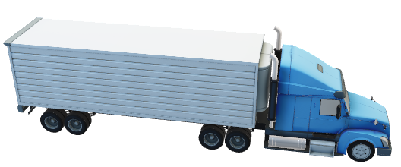

Antal tilladelser
I dag:
Sikkerhedsstillelse
Fra den 21. februar 2022
Sikkerhedsstillelse
+
”Antallet af køretøjer, som ansøgeren enten er eller vil blive registreret ejer eller bruger af.”
Notes:
Hvorfor? Ingen grundlag i forordningen
Hvad med ekstra tilladelser i tilfælde af tyveri, bortkomst, etc.
I dag
Ansøgning
§ 3. Ansøgning om udstedelse, ændring og fornyelse af tilladelser til godskørsel for fremmed regning i henhold til godskørselslovens § 1, stk. 1 og 2, indgives til Færdselsstyrelsen ved digital selvbetjening via virk.dk.
Stk. 2. Tilladelser i henhold til godskørselslovens § 1, stk. 1, udstedes som en fællesskabstilladelse med bekræftede kopier i henhold til artikel 4 i Europa-Parlamentets og Rådets forordning (EF) nr. 1072/2009 af 21. oktober 2009 om fælles regler for adgang til markedet for international godskørsel (forordning nr. 1072/2009).
Forslag
Ansøgeren skal oplyse om antallet af køretøjer, som denne enten er eller vil blive registreret ejer eller bruger af
Med ikrafttrædelse af bekendtgørelsen, skal ansøgere, der ansøger om fællesskabstilladelser, fremover oplyse, hvor mange køretøjer denne enten er eller vil blive registreret ejer eller bruger af.
Baggrunden for ændringen er, at der fremover alene vil blive udstedt det antal tilladelser, der svarer til antallet af køretøjer, som virksomheden enten er eller vil blive registreret ejer eller bruger af. Dette er en ændring af hidtidig praksis, som sikrer, at administrationen sker i overensstemmelse med forordningernes bestemmelser.
Ansøgning
§ 3. Ansøgning om udstedelse, ændring og fornyelse af tilladelser til godskørsel for fremmed regning i henhold til godskørselslovens § 1, stk. 1 og 2, indgives til Færdselsstyrelsen ved digital selvbetjening via virk.dk.
Stk. 2. Tilladelser i henhold til godskørselslovens § 1, stk. 1, udstedes som en fællesskabstilladelse med bekræftede kopier i henhold til artikel 4 i Europa-Parlamentets og Rådets forordning (EF) nr. 1072/2009 af 21. oktober 2009 om fælles regler for adgang til markedet for international godskørsel (forordning nr. 1072/2009).
Stk. 3. Ved ansøgning om tilladelser til godskørsel for fremmed regning i henhold til godskørselslovens § 1, stk. 1, skal ansøger oplyse om antallet af køretøjer, som ansøgeren enten er eller vil blive registreret ejer eller bruger af.

Slide 93
Spørgsmål?

Slide 94
ITD’S ARBEJDE MED VEJPAKKEN
ITD kommer til at arbejde intensivt med informationsindsatsen om Vejpakken i de kommende måneder.
Det gælder både i forhold til myndighederne herhjemme og i forhold til Europa-Kommissionen.
Så snart vi har information, vil vi dele den med jer.
I er også velkommen til at kontakte os på vores nye mail vejpakke@itd.dk

Slide 95


Lyren 1 | DK-6330 Padborg
T: +45 7467 1233 | itd.dk

